Slide 1
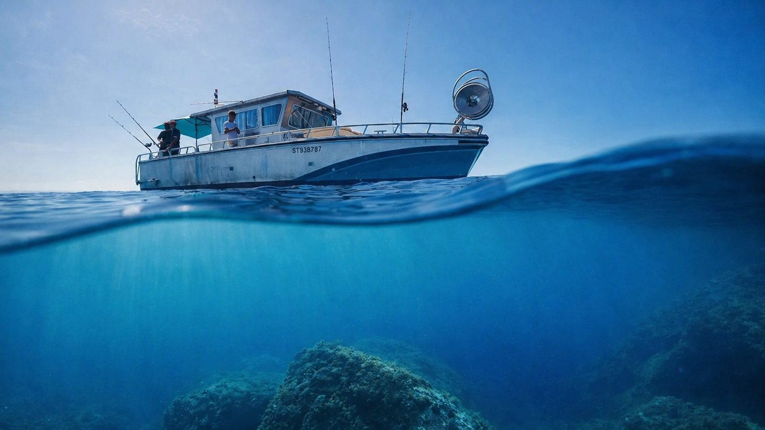


Présentation · septembre 2026
Comment fonctionne Mare Services, de A à Z
Mare Services — l’activité de services de Mare Durabilis : les navires de pêche méditerranéens au service du tourisme, de la recherche, de la sensibilisation et de l’action de l’État en mer. Touristes, organismes, pêcheurs, sécurité en mer, données, messages, back office, fiabilité du site, modèle économique, cadre juridique et financier, feuille de route.
https://services.maredurabilis.org

Slide 2
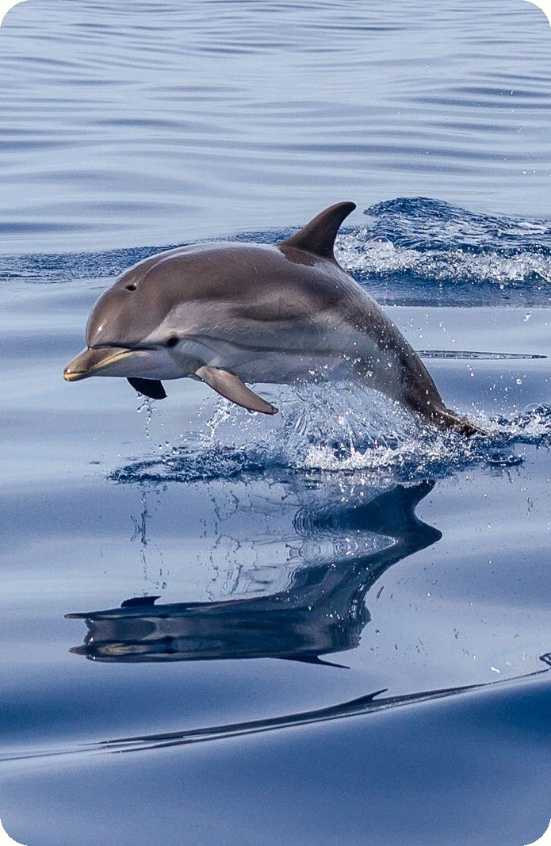
EN UNE PAGE
Mare Services, qu’est-ce que c’est ?
1
Qui ?
L’activité de services de Mare Durabilis, portée par le fonds de dotation Mare Durabilis. Le site est son outil opérationnel.
2
Quoi ?
Un guichet unique qui met les navires du réseau au service d’usages diversifiés : tourisme, science, intérêt general (évolutions envisagée)
3
Pour qui ?
Touristes et familles, organismes scientifiques, gestionnaires d’AMP, services de l’État… et d’abord les pêcheurs.
4
Comment ?
Navires vérifiés, identités contrôlées, paiement sécurisé, déclaration de sécurité en mer en un clic.
5
Pourquoi ?
Des revenus en plus entre deux marées, sans intermédiaire. La part de Mare Durabilis finance les programmes du FDD – sous reserve de validation juridique.
2

Slide 3
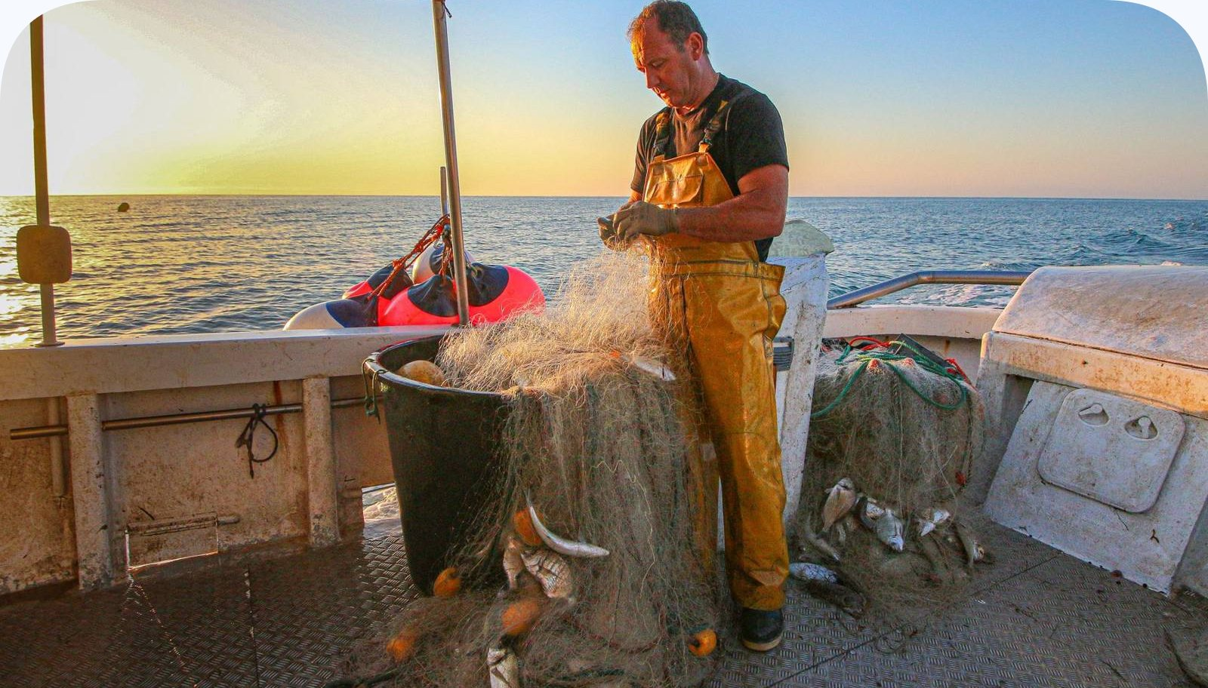
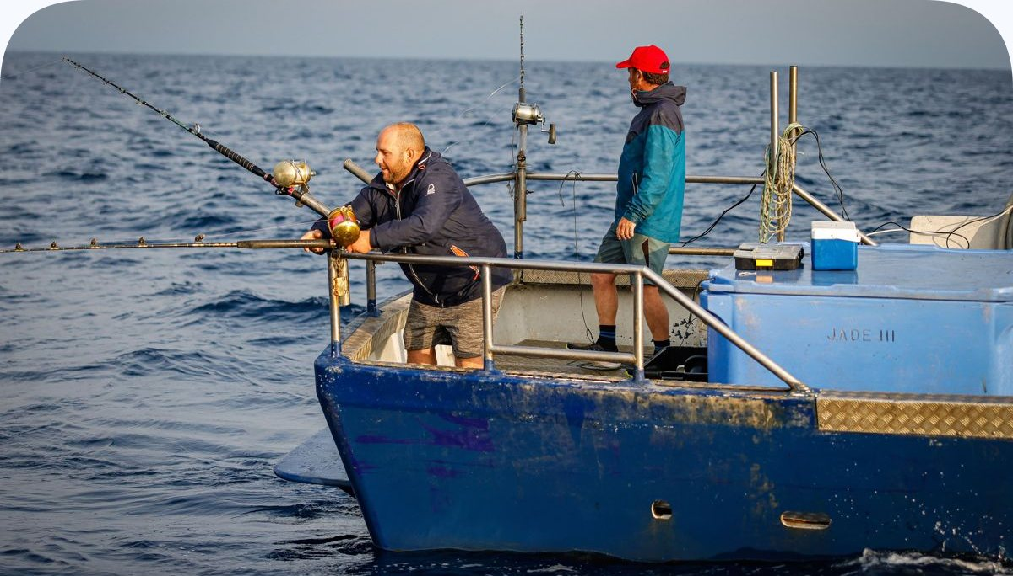
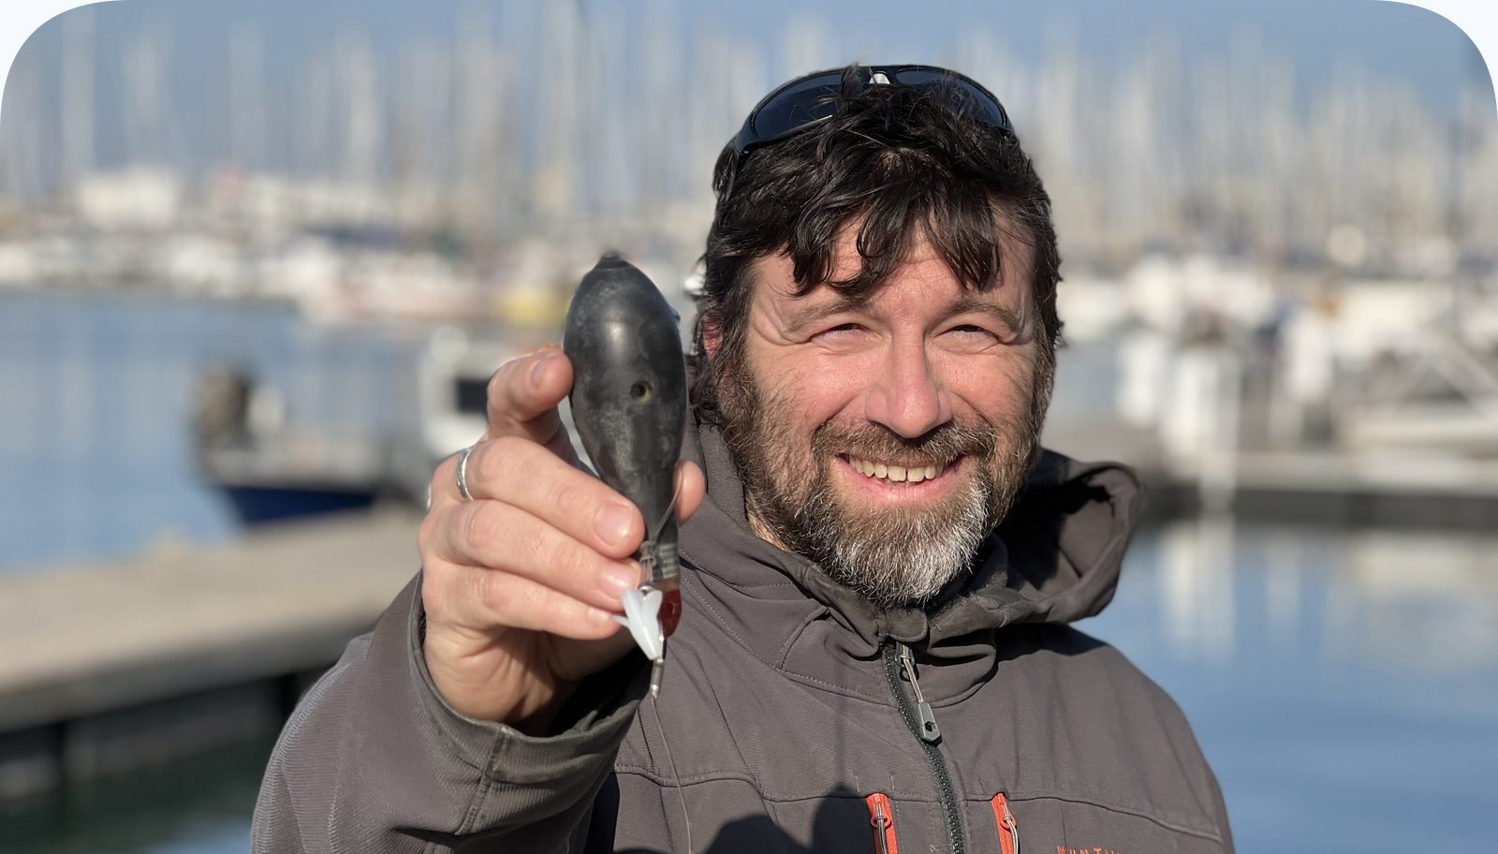
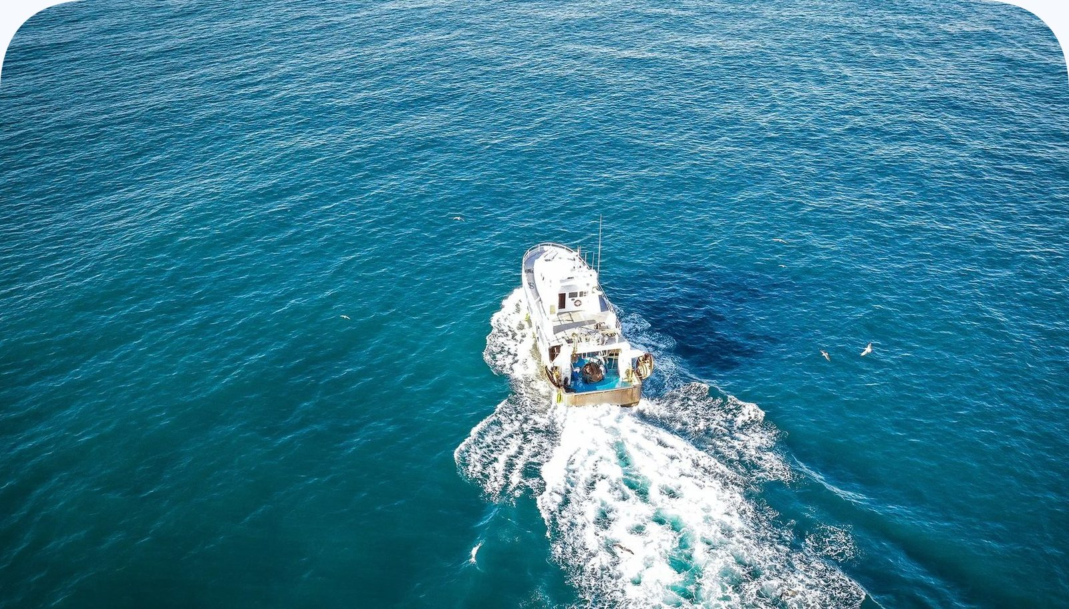
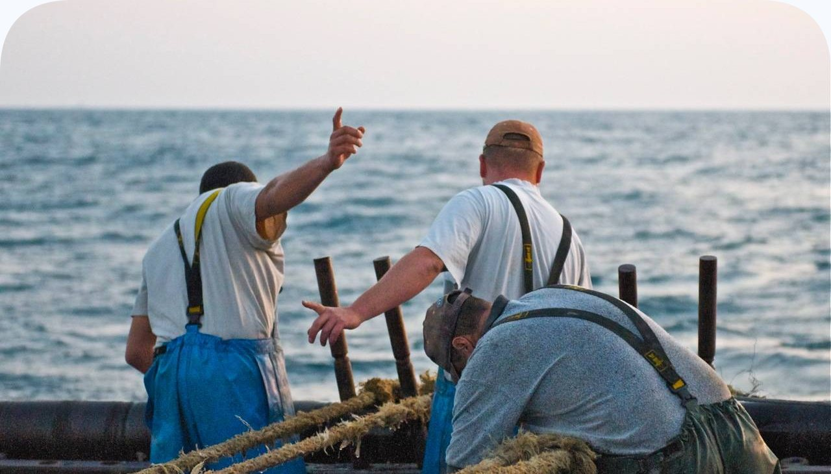
NOS SERVICES
Cinq services, une seule flotte
Chaque patron choisit les services qu’il propose. Chacun a ses règles, ses publics et son circuit.
Pesca-tourisme
Sorties découverte
Embarquement scientifique
Missions autonomes
Appui à l’État en mer
Le grand public embarque pour une sortie de pêche. Réservation et paiement en ligne.
Le public embarque aux côtés d’une mission scientifique.
Une équipe de recherche embarque. Appel, tirage au sort, devis.
Le patron réalise seul, pendant sa marée, relevés, signalements, protocoles légers.
Recensement des navires volontaires et formés pour le « deuxième rideau » antipollution.
Touristes
Touristes
Organismes
Organismes
Services de l’État
Bientôt : des dégustations organisées par les pêcheurs eux-mêmes (voir « Ce qui arrive »).
3

Slide 4

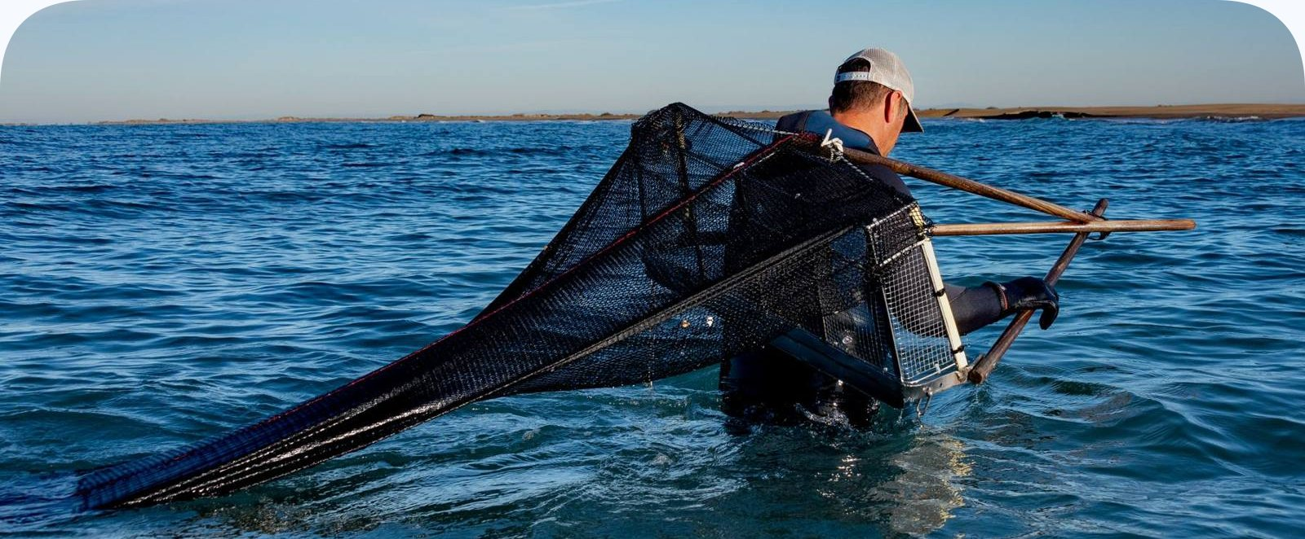
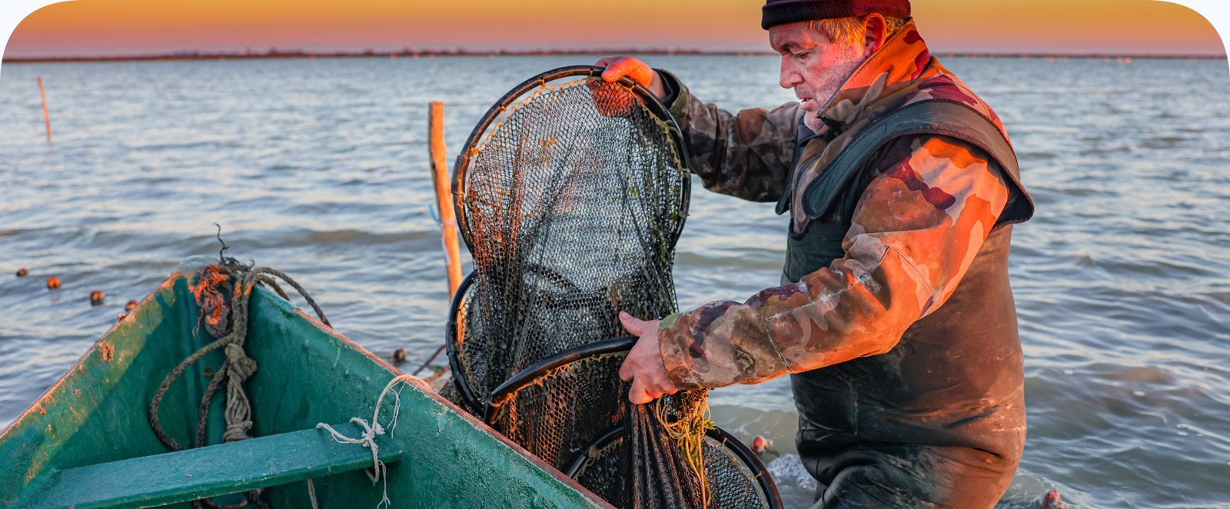
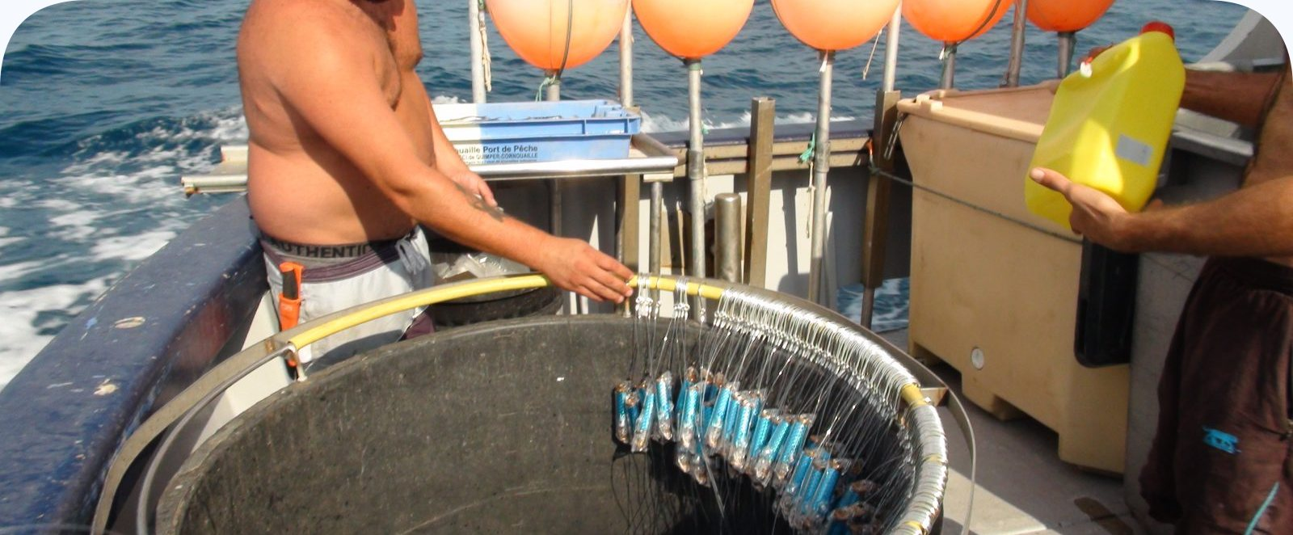




QUI FAIT QUOI
Trois espaces séparés, plus un back office
Un compte = un rôle. Un touriste ne voit jamais un outil d’organisme ; un organisme ne peut pas réserver.
Espace touriste
Espace organisme
Espace pêcheur
Back office
Grand public, familles
Labos, universités, AMP
Patrons du réseau
Équipe Mare Durabilis
Réserver une sortie
Déposer sa pièce et celles de ses accompagnants
Suivre et annuler ses sorties
Noter sa sortie
Inscription vérifiée et validée
Lancer des appels
Tirer au sort
Déclarer son équipe, annuler si besoin
Régler ses offres
Accepter, refuser, déplacer
Répondre aux appels
Déclarer au CROSS et à la SNSM
Vérifier les navires
Autoriser la mise en ligne
Valider les organismes
Suivre, rembourser, rémunérer
4

Slide 5
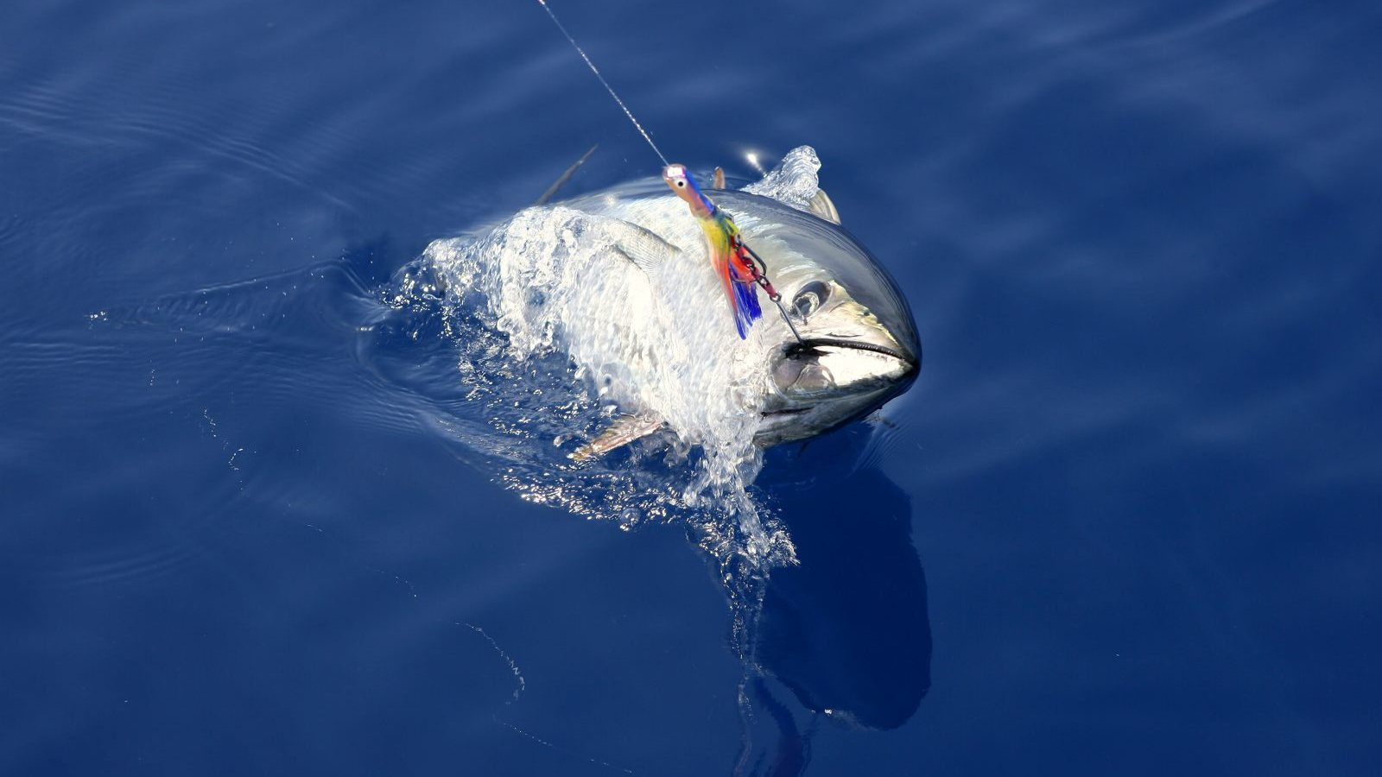
Première partie
Le parcours du touriste
Créer son compte, réserver, payer, embarquer, annuler ou déplacer, noter.

Slide 6



LE TOURISTE · AVANT DE RÉSERVER
Créer son compte et déposer sa pièce d’identité
Aucune réservation n’est possible sans compte touriste ni pièce d’identité déposée.
1
2
3
Créer son compte
Confirmer son adresse
Déposer sa pièce
Nom, e-mail, mot de passe. Une adresse = un compte : doublon refusé.
Un clic dans l’e-mail « Confirmez votre adresse » active le compte. Mot de passe oublié : lien à usage unique.
Photo ou PDF (8 Mo max), remplaçable. Consentement affiché : transmise au patron à seule fin de sécurité en mer.
La pièce est contrôlée trois fois avant tout paiement
1
Au formulaire
2
À l’envoi
3
Par le serveur
Sans compte : « Connexion requise ». Sans pièce : « Pièce d’identité requise ».
Même contrôle au clic « Réserver et payer ».
Même si l’écran était contourné, le serveur refuse.
6

Slide 7
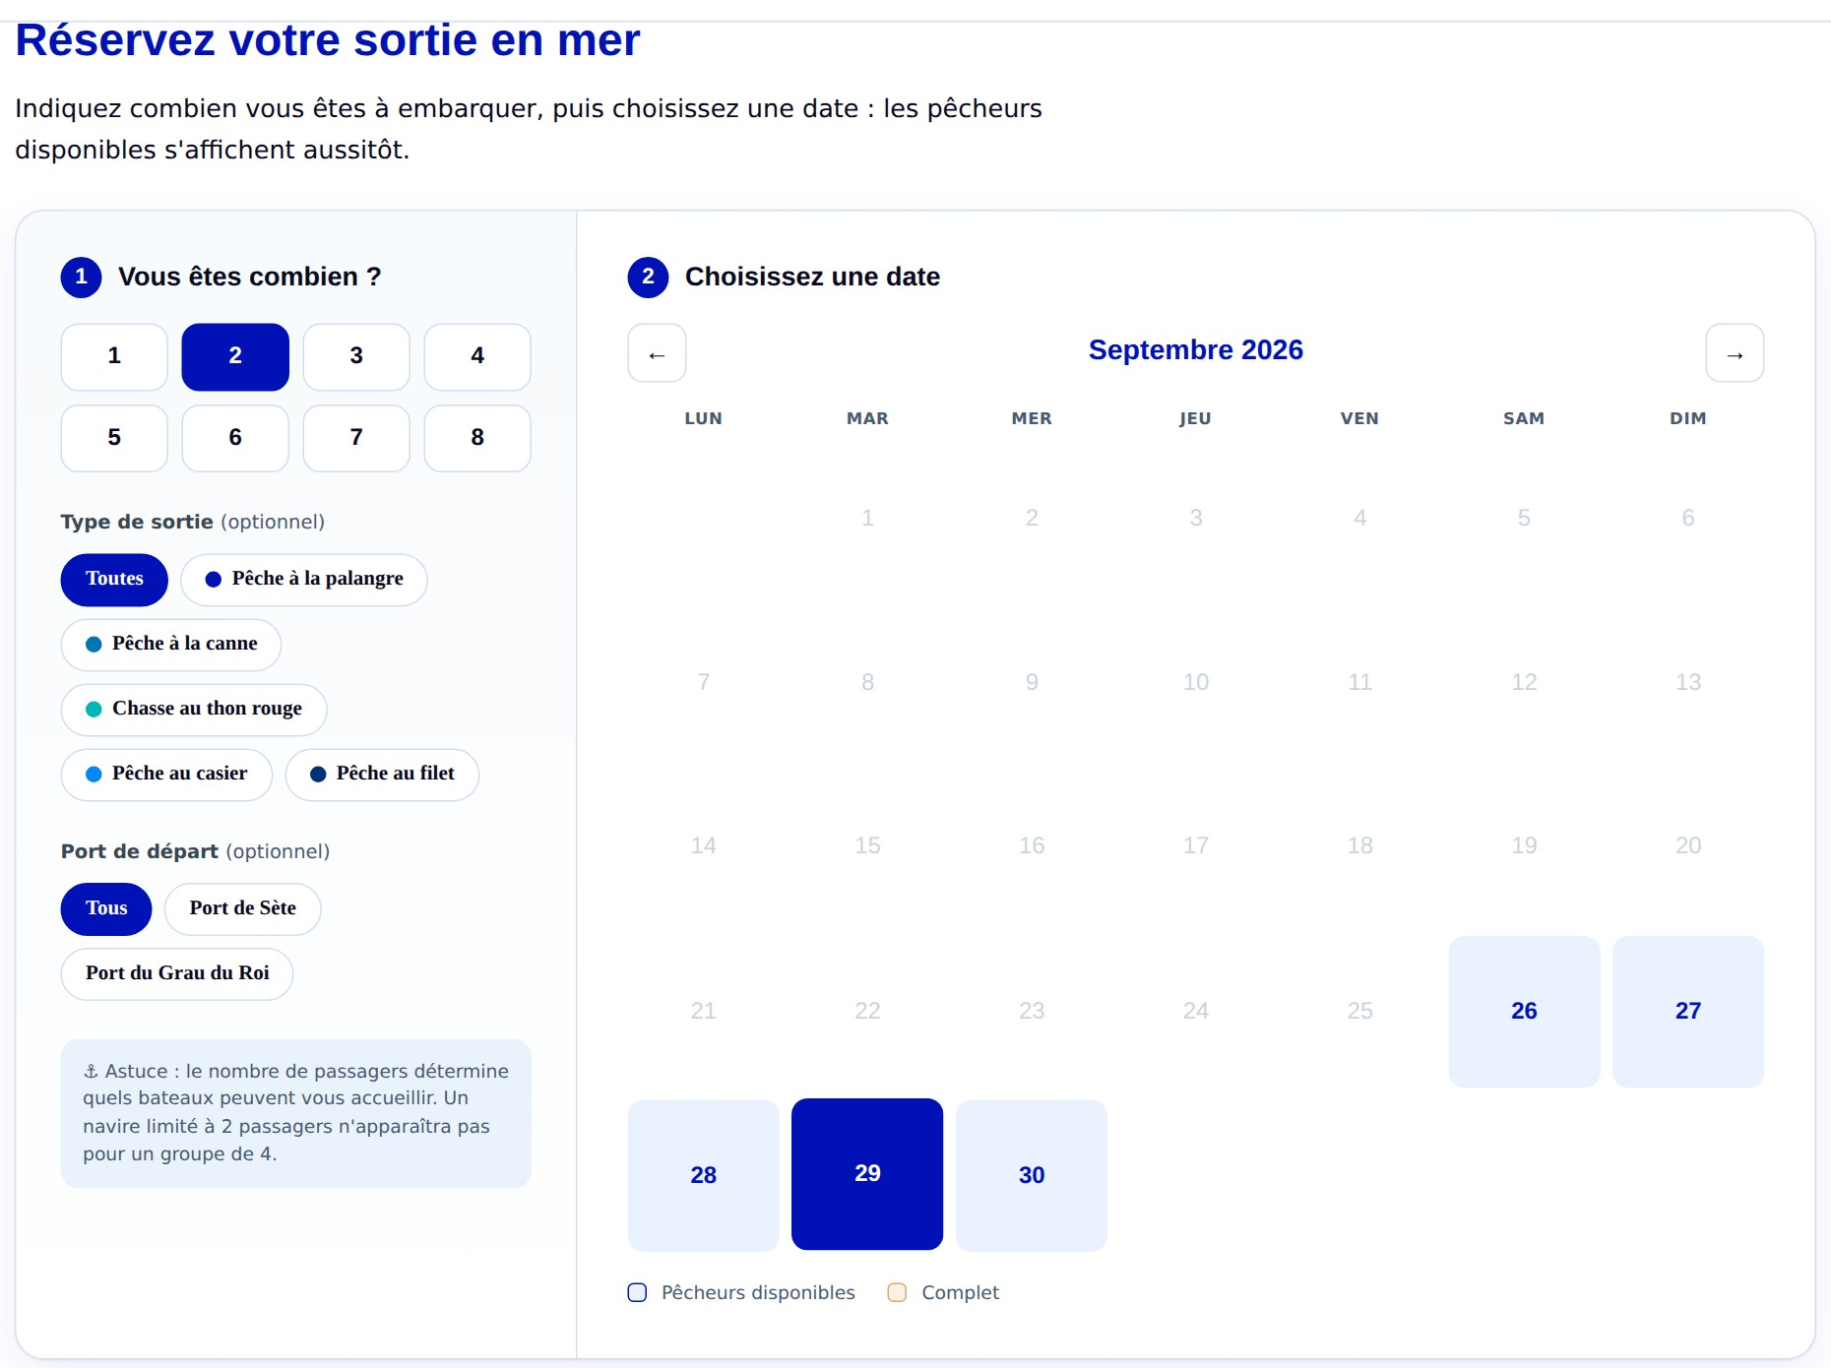
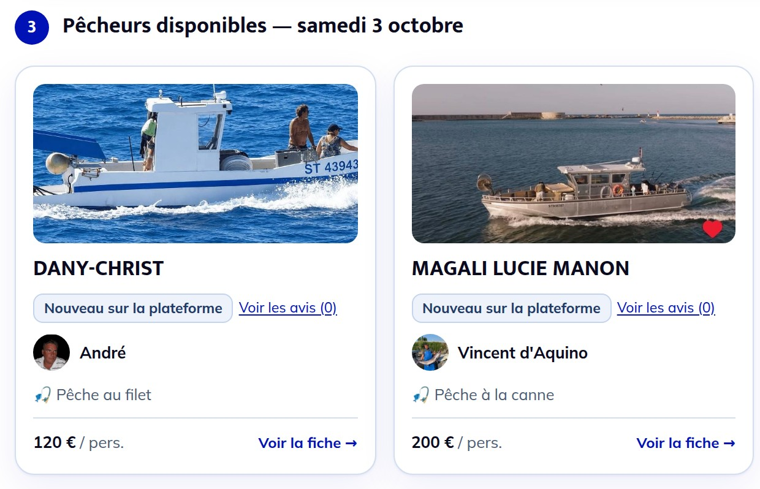
LE TOURISTE · RECHERCHE
Trouver sa sortie
1
Vous êtes combien ?
De 1 à 8 personnes, filtres pêche et port.
2
Choisissez une date
Seuls les jours où il reste assez de places.
3
Choisissez votre pêcheur
Photo, patron, techniques, note, prix.
Places partagées : plusieurs groupes partagent une sortie tant qu’il reste de la place ; une demande en attente bloque ses places. Prix et capacité viennent de la base, jamais du navigateur.
Navires réellement en ligne aujourd’hui
7

Slide 8



LE TOURISTE · RÉSERVATION
Réserver et payer : la carte est bloquée, pas débitée
1
2
3
4
Le formulaire
Le paiement
Les messages
Accompagnants
Coordonnées pré-remplies, date, nombre de personnes, message au patron. « Êtes-vous flexible sur la date ? » : montré au patron.
Page sécurisée Stripe. Montant = prix par personne × nombre de personnes. Empreinte bancaire : la somme est réservée, pas prélevée.
Client : e-mail « Votre demande de sortie en mer » (récapitulatif, 72 h, rappel de la pièce). Patron : SMS. Équipe : e-mail.
Depuis « Mes sorties », le réservant dépose le nom et la pièce de chaque accompagnant, jusqu’à la veille. Pas besoin de compte.
0 €
Pourquoi une empreinte ?
Le client n’est prélevé que si le patron accepte. S’il refuse ou ne répond pas, l’empreinte est levée : rien à rembourser, aucune avance de trésorerie. Chaque paiement est revérifié chez Stripe : pas de doublon.
débité tant que le pêcheur n’a pas dit oui
8

Slide 9
LE TOURISTE · LA RÉPONSE DU PATRON
Le circuit d’une réservation : le patron a 72 heures
Il accepte
Client débité. E-mail « Sortie confirmée » : rendez-vous, horaires, téléphone du patron. Le patron voit alors les pièces.
Demande payée
Empreinte posée. En attente de réponse, échéance à +72 h.
Le patron est prévenu
SMS immédiat. Demande « À traiter », pastille rouge et heure limite.
Il refuse
Empreinte levée, client non débité, lien pour choisir une autre sortie.
Il ne répond pas
Dernier jour : SMS « DERNIER RAPPEL » et alerte à l’équipe. À l’échéance : expirée, empreinte levée, « vous n’êtes pas débité ».
Chaque matin à 8 h, le site traite tout seul expirations, rappels, paiements en suspens et paniers abandonnés depuis plus de 24 h.
9

Slide 10



LE TOURISTE · LA SORTIE
Le jour J, et après
La veille
Le jour J
Le lendemain
Après 7 jours
Derniers dépôts de pièces. Le patron déclare la sortie au CROSS et à la SNSM (rappel 3 jours avant).
Pièce originale à l’embarquement. Absente ou fausse : pas d’embarquement, pas de remboursement.
E-mail « Comment s’est passée votre sortie ? » : note de 1 à 5 étoiles et commentaire, publiés sur la fiche.
Les pièces d’identité de la sortie sont effacées automatiquement.
Les avis sont publics : badge « ★ 4,5 — Voir les avis » sur chaque fiche. Le patron les retrouve dans son espace. Les organismes notent aussi leurs missions.
10

Slide 11




LE TOURISTE · ANNULATION
Annuler une sortie : le client le fait lui-même
Bouton « Annuler ma sortie » dans « Mes sorties ». Le site calcule le délai et applique la règle.
Pas encore acceptée
Plus de 48 h avant
Empreinte levée, jamais débité. Patron prévenu (e-mail + SMS).
Remboursement intégral, automatique. Places à nouveau réservables.
Moins de 48 h avant
Le patron annule ou reporte
Possible, mais non remboursée : le client coche une case pour confirmer.
Météo, sécurité, imprévu : remboursement intégral. Report refusé : le client annule, remboursé quel que soit le délai.
Chaque annulation : e-mail au client, copie à Mare Durabilis. Pas de droit de rétractation (art. L221-28 12° du Code de la consommation) ; politique à faire valider juridiquement.
11

Slide 12
LE TOURISTE · CHANGEMENT DE DATE
Déplacer une sortie : le client garde la main
Météo, avarie, imprévu : le patron propose une date, le client décide. Rien ne change sans lui.
Il accepte
Nouvelle date, même montant. Patron prévenu par e-mail et SMS, équipe par e-mail.
1. Le patron propose
« Changer la date » sur une sortie confirmée, puis un jour libre. L’ancienne date tient en attendant.
2. Le client reçoit un e-mail
Boutons « J’accepte la nouvelle date » / « Je refuse ». Téléphone du patron indiqué. L’équipe est informée.
Il refuse
Le patron propose une autre date ou annule. Le client peut annuler : remboursé en totalité.
Le patron suit le report dans son espace : « en attente », « accepté » ou « refusé ».
12

Slide 13
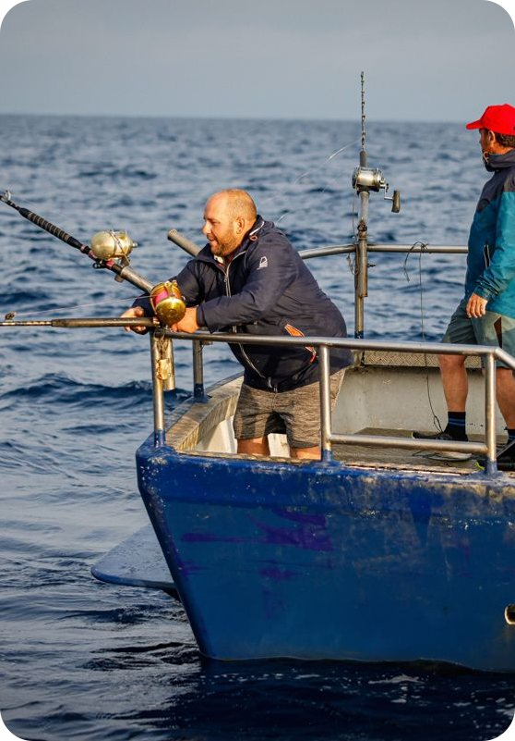
SCIENCE PARTICIPATIVE
Les sorties découverte
Le grand public embarque aux côtés d’une mission scientifique.
1
Quand ?
Les jours d’une mission scientifique déjà attribuée par tirage au sort.
2
Combien de places ?
Ce qui reste une fois l’équipage et les scientifiques comptés, dans la limite des passagers autorisés.
3
Comment réserver ?
Comme le pesca-tourisme : compte, pièce, empreinte, réponse sous 72 h.
4
Côté patron
Un SMS « sortie DÉCOUVERTE », traitée comme les autres demandes.
13

Slide 14
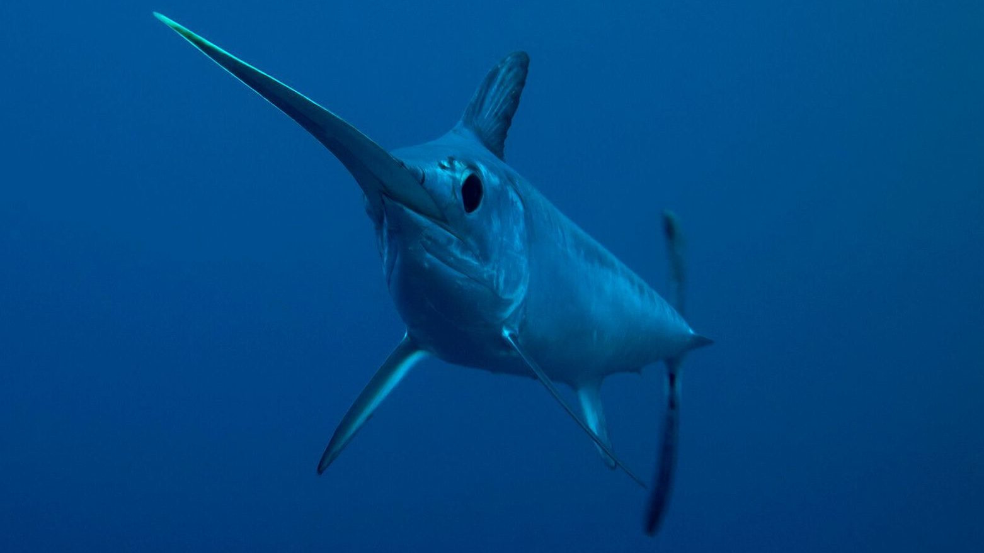
Deuxième partie
Le parcours de l’organisme scientifique
S’inscrire, être validé, lancer un appel, tirer au sort, embarquer son équipe.

Slide 15


L’ORGANISME · INSCRIPTION
Aucun organisme n’agit sans validation
Embarquements et missions sont réservés aux structures identifiées et validées par Mare Durabilis.
1
2
3
4
5
Le formulaire
Adresse confirmée
L’équipe alertée
Accepter, refuser
L’organisme prévenu
Organisme, SIREN ou SIRET, fonction, téléphone, e-mail pro.
Un clic dans l’e-mail. Accès activé après validation.
E-mail immédiat « à valider » : identité, SIREN, lien vers l’annuaire des entreprises.
Deux boutons dans l’e-mail, chacun avec une page de confirmation.
E-mail « validée » (ou « non retenue ») : l’outil d’appel s’ouvre.
En attente, il peut…
voir « En attente de validation »
relancer sa demande de validation
utiliser les formulaires scolaires et contact
… mais il ne peut pas
voir ni utiliser l’outil d’appel
envoyer un appel (le serveur refuse)
réserver une sortie touristique
15

Slide 16




L’ORGANISME · APPEL À CANDIDATURE
Lancer un appel en 4 étapes
1
Critères
Distance (5 à 200 milles), temps en mer, nombre de scientifiques, port, filtres techniques (équipage, longueur, jauge…).
À l’envoi
2
Dates
Chaque patron coché reçoit un e-mail
Une période ou une date unique, sur le calendrier des navires.
Mission, période, projet, cahier des charges, boutons « J’accepte » / « Je décline ».
… et un SMS
3
Navires
Il répond depuis l’e-mail ou son espace.
L’organisme coche ceux qui l’intéressent. Seuls ceux-là sont sollicités.
L’équipe reçoit une copie
Nombre de navires, e-mails et SMS partis.
4
Projet
Description, cahier des charges joint (PDF, Word, ODT, 3 Mo max), engagement sur le tirage au sort.
L’organisme suit, anonymement
« 3 navires ont accepté sur 5 » : identités cachées.
16

Slide 17
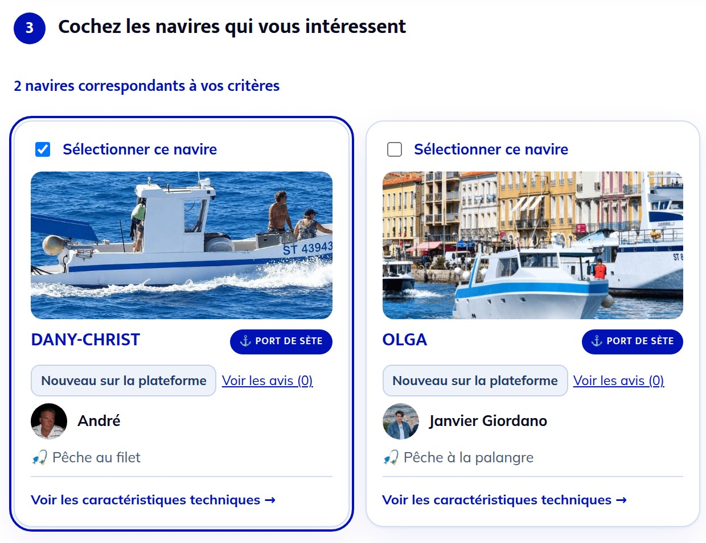
L’ORGANISME · ÉTAPE 3 DE L’APPEL
Cocher ses navires : seuls les cochés sont sollicités
1
La liste
Les navires en ligne qui répondent aux critères et sont libres aux dates.
2
Coché = sollicité
Carte encadrée : ce patron recevra l’appel par e-mail et SMS.
3
Non coché = rien
Le patron n’est pas dérangé.
4
La fiche technique
Un clic : équipage, catégorie, longueur, jauge, capacité.
Capture réalisée avec les navires actuellement en ligne.
17

Slide 18
L’ORGANISME · TIRAGE AU SORT
Réponses des patrons et tirage au sort équitable
1
Le patron répond
Qui est prévenu, et comment
Depuis l’e-mail ou son espace : « Je suis candidat » / « Non merci ». Réponse définitive. L’organisme ne voit jamais qui a décliné.
Qui | Message
Patron retenu | E-mail + SMS « RETENU ». Coordonnées de l’organisme.
Autres candidats | E-mail : pas cette fois, priorité la prochaine.
Organisme | E-mail « Navire retenu » : navire, patron, e-mail et téléphone.
Mare Durabilis | E-mail « Tirage effectué » : candidats, missions déjà obtenues.
2
L’organisme lance le tirage
Dès qu’au moins un navire a accepté. Action définitive, confirmée avant exécution.
La règle
On garde les navires qui ont eu le moins de missions jusqu’ici.
Entre ex æquo, le hasard décide (tirage cryptographique).
Résultat : les missions tournent dans la flotte, personne ne les capte.
Ensuite : devis au cas par cas avec Mare Durabilis, puis note de 1 à 5 étoiles. L’organisme peut annuler son appel ou la mission : patrons prévenus par e-mail et SMS.
18

Slide 19


L’ORGANISME · À BORD ET À DISTANCE
L’équipe à bord et les autres missions
L’équipe embarquée
Les missions autonomes
La science participative
Après le tirage, l’organisme déclare qui embarque, chacun avec sa pièce d’identité.
Au maximum les places « personnels spéciaux » du navire.
Dépôt la veille au plus tard ; originaux à bord.
Le patron voit chaque pièce jusqu’à 48 h après la mission et les joint à sa déclaration CROSS.
Pièces effacées 7 jours après la mission.
Le patron réalise seul la mission, pendant sa marée.
Signalements : pollutions, échouages, engins dérivants, espèces inhabituelles.
Protocoles légers : relevés, prélèvements, capteurs.
Même outil d’appel, même tirage.
Scolaires : formulaire « Déposer un cahier des charges », transmis à l’équipe.
Académiques : calendrier des navires volontaires et formulaire dédié.
Grand public : sorties découverte pendant les missions.
19

Slide 20
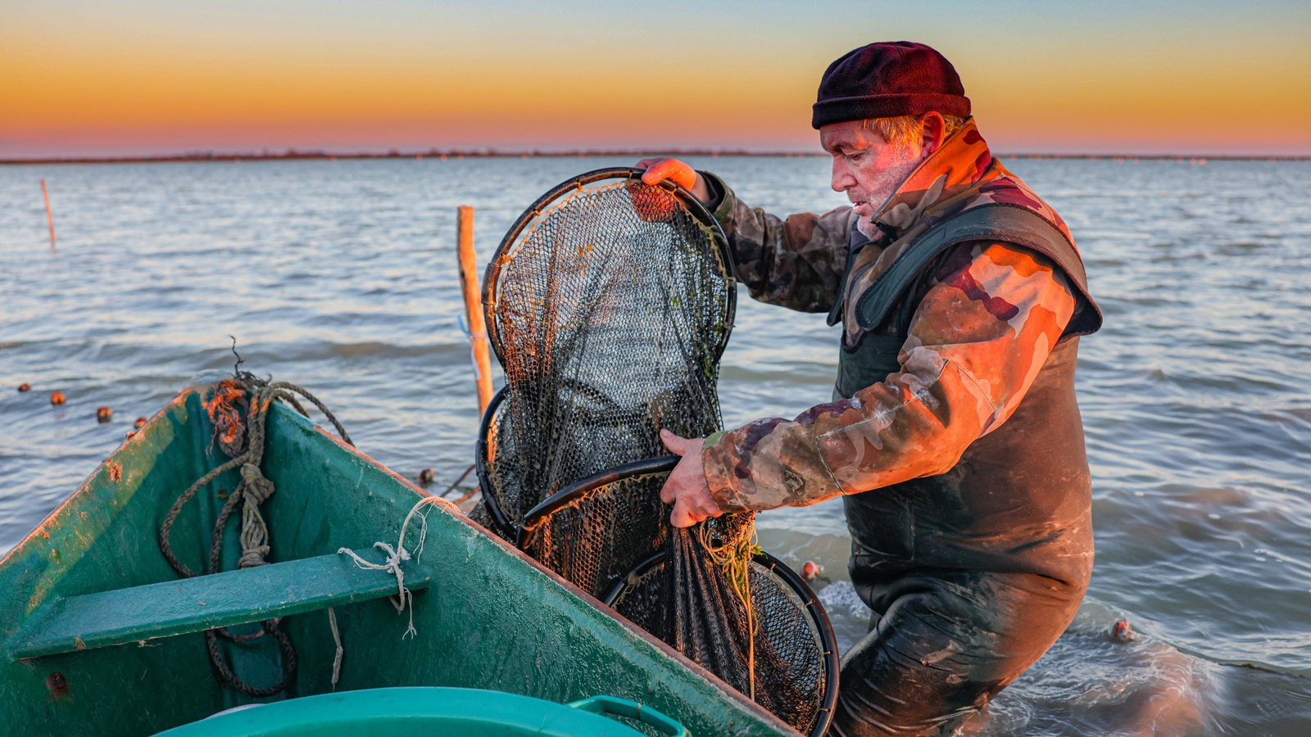
Troisième partie
Le parcours du pêcheur
Entrer dans le réseau, passer les contrôles, régler ses offres, traiter ses demandes.

Slide 21
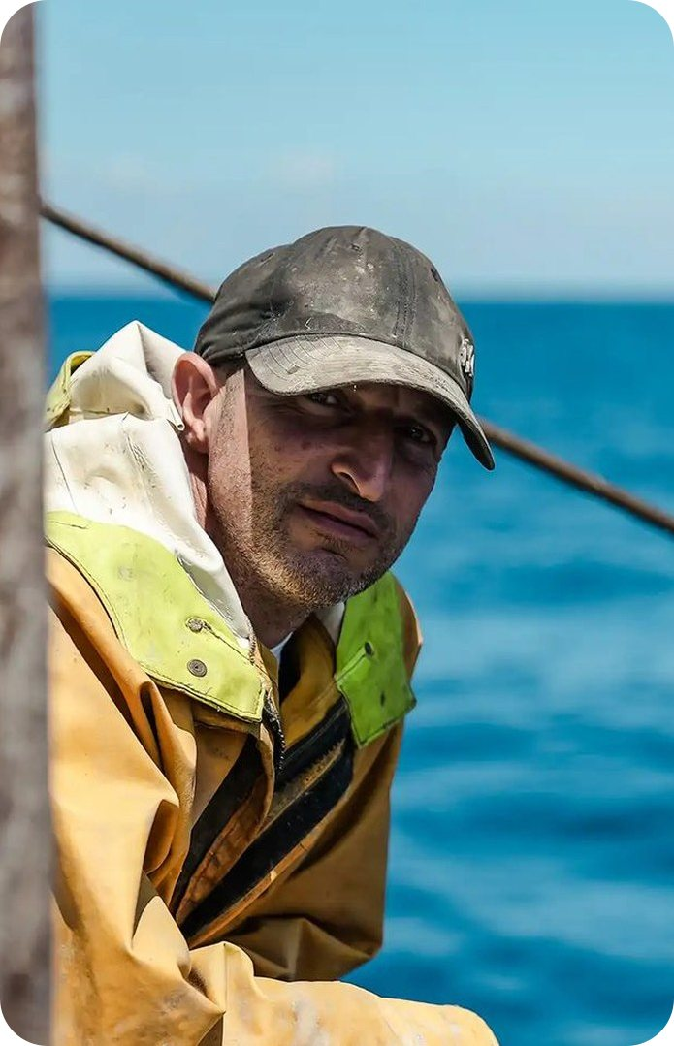
LE PÊCHEUR · INSCRIPTION
Entrer dans le réseau
Deux portes d’entrée, un même contrôle ensuite.
1
Seul, en ligne
« Créer mon compte pêcheur » : patron, portable, e-mail, puis le premier navire. Immatriculation déjà connue : refus. E-mail de confirmation ; l’équipe est prévenue.
2
Avec nous, au port
Mare Durabilis crée le compte avec le patron et le rattache à son navire.
3
Plusieurs navires ?
« Ajouter un navire » et un sélecteur « Mes navires » : chaque navire a sa fiche, ses offres, son calendrier.
À ce stade, le navire n’est visible nulle part.
21

Slide 22




LE PÊCHEUR · MISE EN LIGNE
Mise en ligne d’un navire : le verrou anti-fraude
Un navire n’apparaît qu’après deux accords : celui du patron et celui de Mare Durabilis, documents vérifiés.
1
2
3
4
5
Inscription
Documents hors site
Vérification
Le patron active
L’équipe autorise
Compte et navire créés. Rien n’est publié. Immatriculation unique.
RIB et permis remis en main propre ou par e-mail. Le RIB n’est jamais sur le site.
L’équipe coche « documents vérifiés ». Avant : offres grisées.
Il coche « Je propose cette activité » et règle prix, jours, saison.
Activité cochée, capacité réglementaire fixée : le navire est en ligne.
Permis de navigation expiré ?
Contrôlé aussi par le serveur
Date saisie par l’équipe. Dépassée : le navire disparaît du site, le patron est invité à le mettre à jour.
Navire non autorisé ou capacité absente : toute réservation payante est refusée.
22

Slide 23
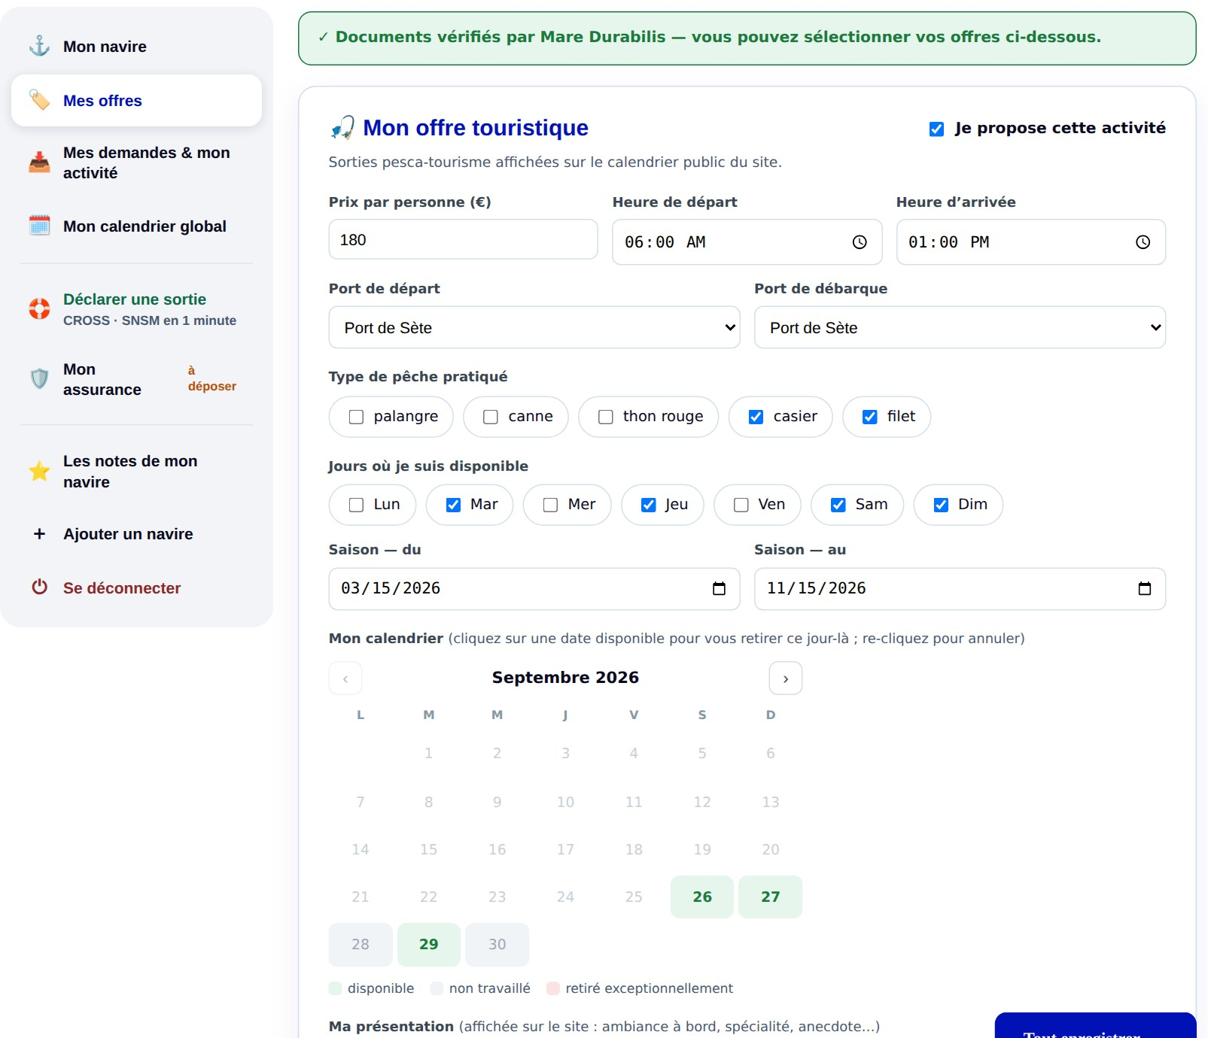
LE PÊCHEUR · SES OFFRES
Régler ses offres : le patron décide
1
Son prix
Par personne ; sciences : sur devis.
2
Ses jours et sa saison
Jours, saison, jours retirés en un clic.
3
Ses horaires et ses ports
Départ, retour, ports.
4
Ses techniques
Palangre, canne, thon rouge, casier, filet.
5
Sa vitrine
Photos du patron, du bateau, présentation.
6
Ses indisponibilités
Jours pris ailleurs : bloqués.
Capacités et caractéristiques techniques : fixées par Mare Durabilis uniquement.
23

Slide 24




LE PÊCHEUR · SES DEMANDES
Traiter ses demandes
Tout au même endroit : pesca-tourisme, sorties découverte, appels scientifiques, missions autonomes.
À traiter
À venir
Passées
Archives
Une pastille rouge compte les demandes à traiter, sur tous ses navires.
J’accepte
Ce qu’il voit sur chaque demande
Client débité, confirmation avec le téléphone du patron.
Type, date, nombre de personnes, montant
Prénom du client (nom complet une fois confirmée)
« Répondez avant le … »
Client flexible sur la date ?
Son message
Sortie confirmée : la pièce de chaque passager (jusqu’à 48 h après la sortie)
Je refuse
Empreinte levée, client prévenu.
Changer la date
Proposée au client, qui accepte ou refuse.
Annuler la sortie
Remboursement intégral automatique.
Appels
Jamais l’e-mail ni le téléphone du client.
« Je suis candidat » / « Non merci ».
24

Slide 25
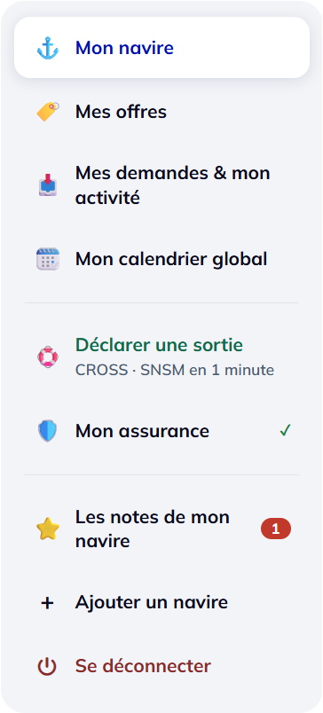






LE PÊCHEUR · SON ESPACE
Son espace pêcheur, rubrique par rubrique
Mon navire
Mes offres
Fiche du navire, photo du patron et du bateau, état des documents (RIB, permis de navigation et sa date d’expiration).
Pesca-tourisme, scientifique, participative, autonome : prix, jours, saison, horaires, ports. Volontariat « appui à l’État en mer ».
Mes demandes & mon activité
Mon calendrier global
Demandes à traiter, à venir, passées ; appels à candidature ; statistiques ; contacter Mare Durabilis.
Toutes ses sorties sur un calendrier, et les jours qu’il bloque hors plateforme.
Déclarer une sortie
Mon assurance
Au CROSS et à la SNSM, en une minute (quatrième partie).
L’attestation, déposée une fois. Coche verte quand elle est en place.
Les notes de mon navire
Ajouter un navire
Avis des clients et des organismes ; pastille rouge pour les nouveaux.
Plusieurs navires, un sélecteur : chacun a ses offres et ses demandes.
25

Slide 26
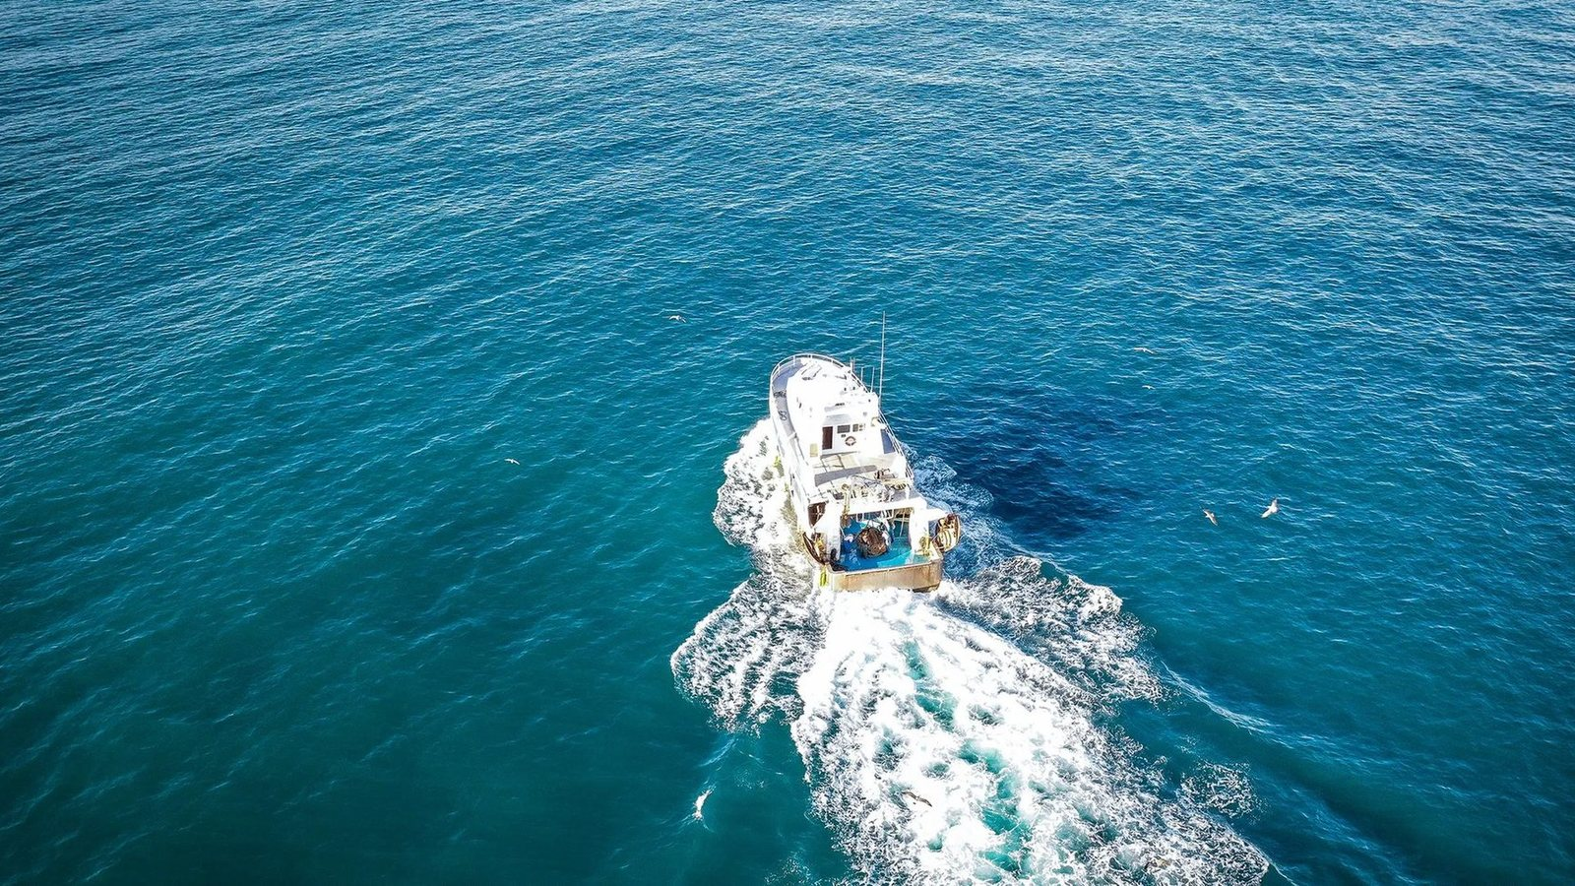
Quatrième partie
La sécurité en mer : déclarer une sortie au CROSS et à la SNSM
Trois étapes, une minute. Assurance complétée et pièces d’identité jointes automatiquement.

Slide 27
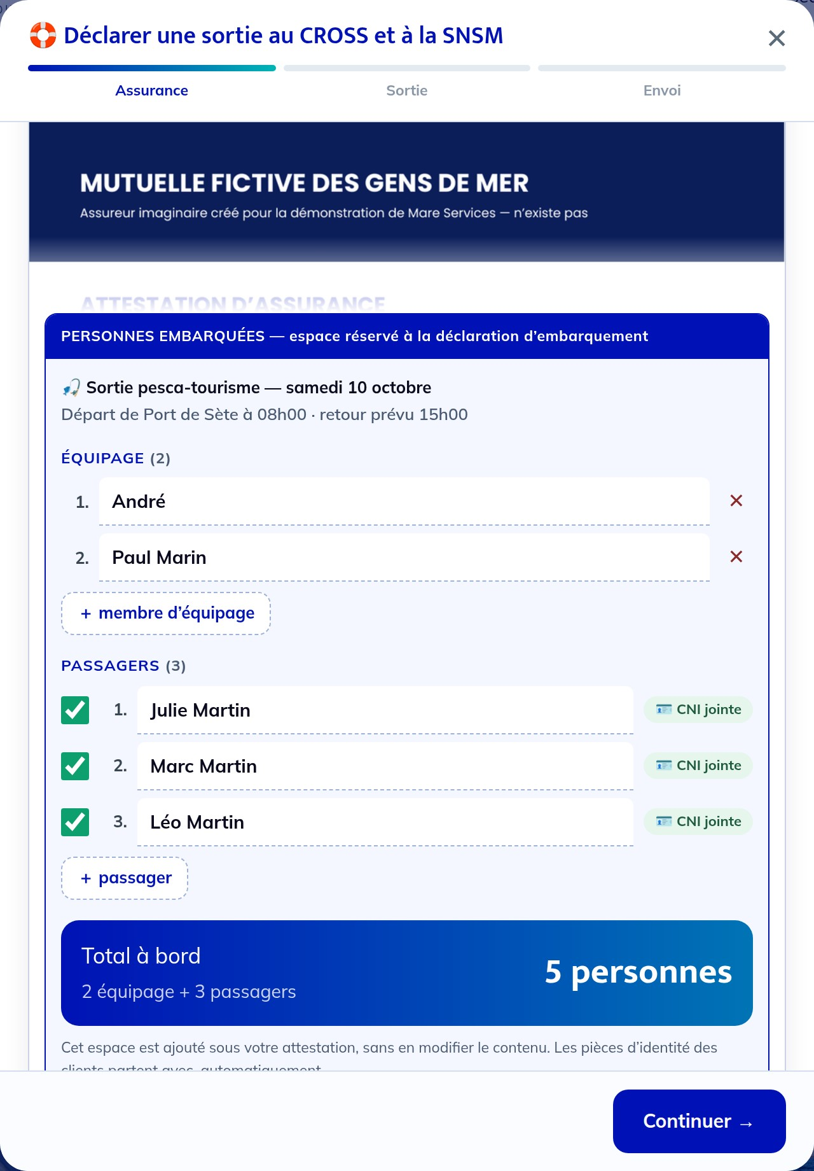
DÉCLARATION · ÉTAPE 1
Assurance : le patron inscrit les personnes à bord
1
Attestation déposée une fois
Photo ou PDF, dans « Mon assurance ». Elle repart avec chaque déclaration.
2
Un espace « Personnes embarquées »
Ajouté sous l’attestation, sans modifier son contenu.
3
Déjà rempli
Passagers repris de la réservation, patron en tête de l’équipage. Il corrige, décoche, ajoute.
4
Rien à joindre
Les pièces déposées par les clients partent d’office : « CNI jointe ».
5
Le total est contrôlé
Alerte si le maximum à bord est dépassé. Impossible de continuer si un nom manque.
27

Slide 28
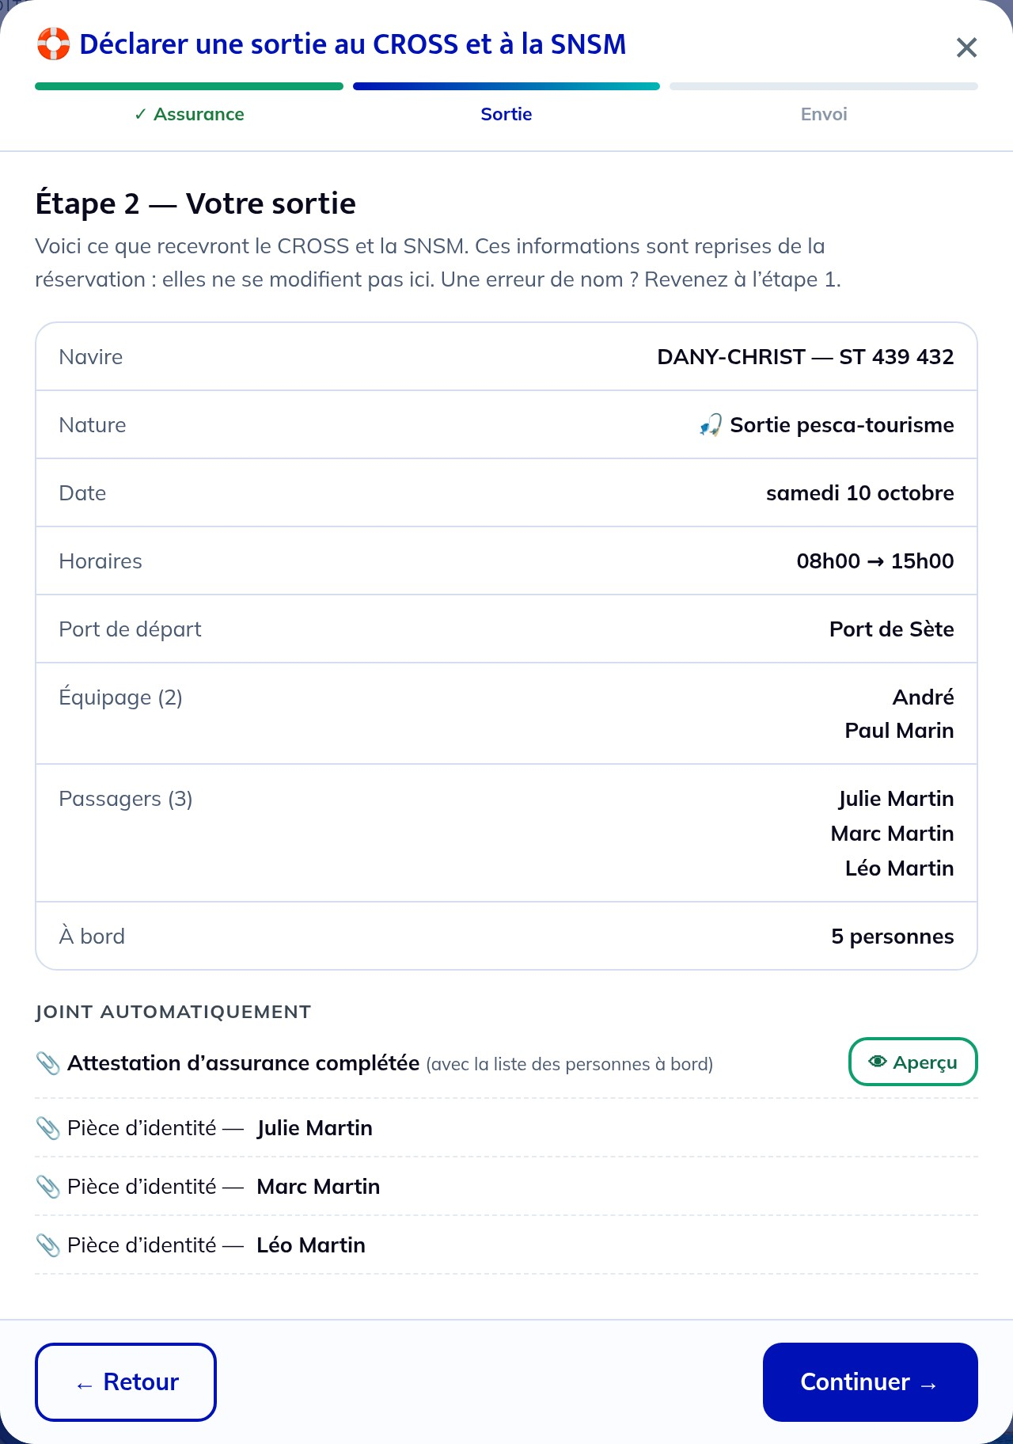
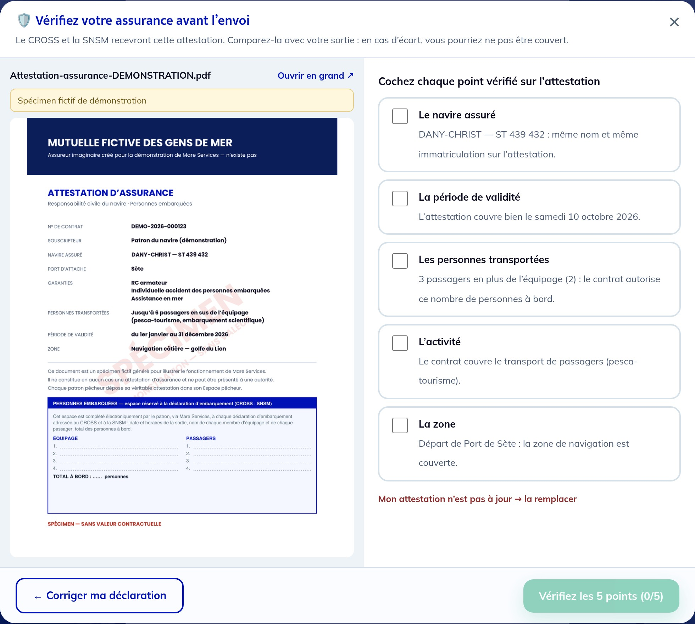
DÉCLARATION · ÉTAPES 2 ET 3
Sortie figée, puis vérifier et envoyer
2
Sortie figée
Le récapitulatif qui partira, repris de la réservation, non modifiable. « Aperçu » : le PDF exact de l’attestation.
3
Vérifier, envoyer
Le patron coche 5 points sur son attestation : navire, validité, personnes, activité, zone. Sinon, pas d’envoi.
28

Slide 29
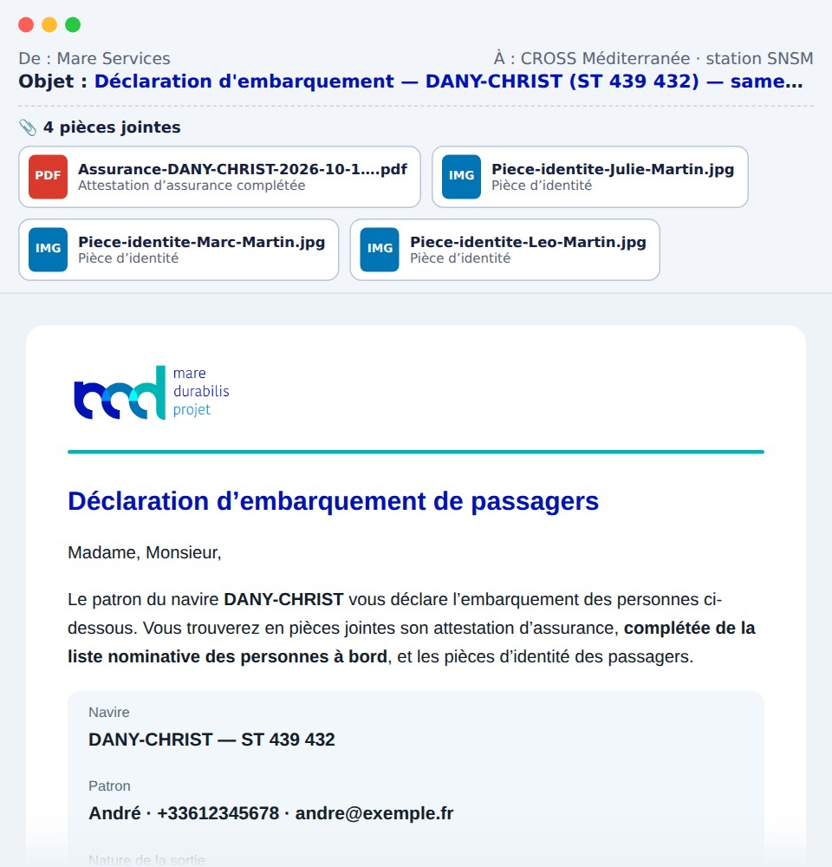
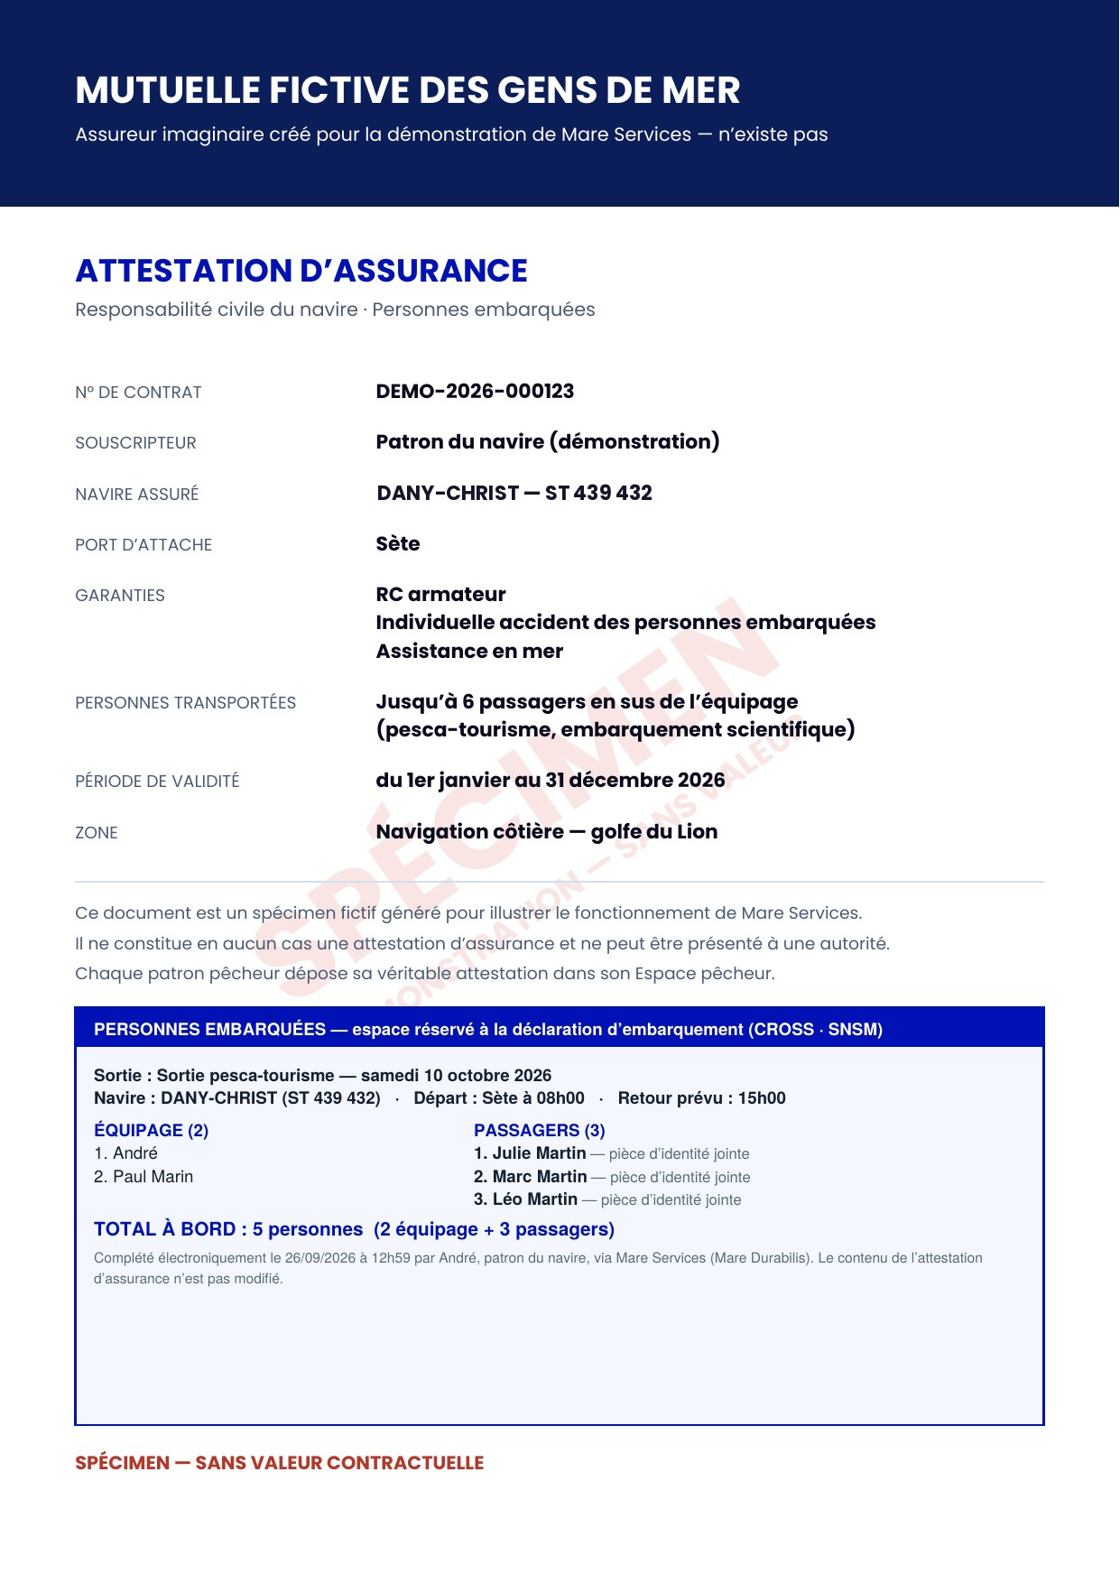

DÉCLARATION · CE QUI PART
Ce que reçoivent le CROSS et la SNSM
Dans l’e-mail
Navire, patron et son téléphone, date, horaires, port
Tableau nominatif des passagers
Attestation complétée + pièces d’identité
Réponses directement au patron
Rappel
Pas encore déclarée à 3 jours : « Déclarer maintenant ».
Trace
« Déclarée le … », renvoi possible.
En mer
PDF · pièce jointe n° 1
CROSS au 196 ou canal 16 VHF.
L’e-mail reçu : les 4 pièces jointes en tête
L’attestation d’assurance, complétée des 5 personnes à bord
29

Slide 30
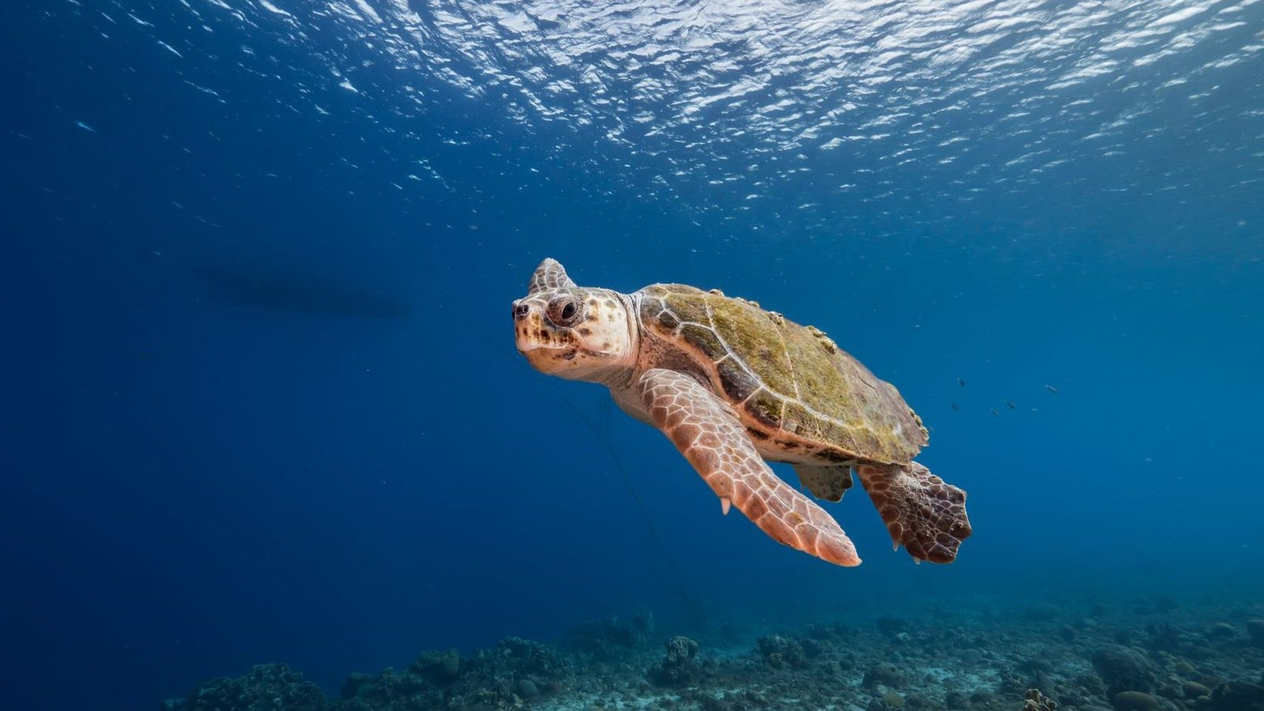
Cinquième partie
Données et sécurité
La pièce d’identité qui disparaît, les coffres privés, les garde-fous contre la fraude et les robots.

Slide 31


DONNÉES · PIÈCE D’IDENTITÉ
La pièce d’identité : partagée pour la sécurité, effacée en 7 jours
Déposée
Vue par le patron
Aux secours
Effacée
Dans un coffre privé. Illisible depuis le site, même par son propriétaire.
Pour une sortie confirmée de son navire, par lien sécurisé, jusqu’à 48 h après la sortie.
Jointe à la déclaration : le CROSS et la SNSM y ont accès 7 jours, à seule fin de sécurité.
Chaque matin : 7 jours après la sortie ; 60 jours après le dépôt sans sortie.
7 j
7 j
48 h
0
pièces des accompagnants, après la sortie
pièces des scientifiques, après la mission
accès du patron, après la sortie
coordonnée du client transmise au patron
31

Slide 32


DONNÉES · PROTECTIONS
Les autres garde-fous
Rôles étanches
Le serveur a le dernier mot
Un compte, un rôle, une session. Le serveur vérifie le rôle à chaque action.
Prix, capacité, jours, saison, places restantes : tout est revérifié côté serveur.
Paiement vérifié chez Stripe
Liens d’e-mail protégés
Chaque paiement est relu chez Stripe. Aucune réservation ni message en double.
Liens signés. Toute action sensible passe par une page de confirmation.
Coffres privés
Coordonnées protégées
Pièces, assurances, cahiers des charges : accès par liens temporaires uniquement.
Le touriste n’a le téléphone du patron qu’une fois la sortie payée. Le patron ne voit jamais celui du client.
32

Slide 33

Sixième partie
Tous les messages automatiques
Qui reçoit quoi, quand, par e-mail ou par SMS.

Slide 34
MESSAGES · CLIENTS
Ce que reçoivent le touriste et l’organisme
TOURISTE
Quand | Canal | Message
Inscription | E-mail | Confirmez votre adresse
Demande envoyée | E-mail | Récapitulatif, 72 h, rappel des pièces
Le patron accepte | E-mail | Confirmée : rendez-vous, téléphone du patron
Le patron refuse | E-mail | Non confirmée : pas débité
Sans réponse 72 h | E-mail | Expirée : pas débité
Le patron annule | E-mail | Annulée : remboursement intégral
Il annule lui-même | E-mail | Annulation confirmée, traitement indiqué
Nouvelle date | E-mail | Boutons accepter / refuser
Le lendemain | E-mail | Comment s’est passée votre sortie ?
Contact | E-mail | Accusé de réception
Mot de passe oublié | E-mail | Lien à usage unique
ORGANISME
Quand | Canal | Message
Inscription | E-mail | Confirmez votre adresse
Validation | E-mail | Validée ou non retenue
Envoi d’un appel | Écran | « Parti vers N navires »
Tirage | E-mail | Navire retenu, coordonnées
Annule son appel | Écran | Patrons prévenus
Contact | E-mail | Accusé de réception
Chaque e-mail au client rappelle les conditions d’annulation. Aperçus réels : en annexe.
34

Slide 35
MESSAGES · RÉSEAU
Ce que reçoivent le pêcheur, l’équipe et les secours
PÊCHEUR
Quand | Canal | Message
Inscription | E-mail | Confirmez votre adresse
Demande payée | SMS | Répondre sous 72 h
Dernier jour | SMS | DERNIER RAPPEL
Date acceptée | E-mail + SMS | Nouvelle date acceptée
Date refusée | E-mail + SMS | Autre date ou annuler
Appel | E-mail + SMS | J’accepte / Je décline
Tirage : retenu | E-mail + SMS | Votre navire est retenu
Non retenu | E-mail | Priorité la prochaine fois
Le client annule | E-mail + SMS | Places libérées
Appel annulé | E-mail + SMS | Motif de l’organisme
ÉQUIPE MARE DURABILIS
Quand | Canal | Message
Nouveau navire | E-mail | À vérifier avant mise en ligne
Organisme inscrit | E-mail | Accepter / Refuser
Réservation | E-mail | Récapitulatif et client
Bientôt expirée | E-mail | Appeler le pêcheur
Annulations | E-mail | Traitement appliqué
Reports | E-mail | Suivi du changement
Appels, tirages | E-mail | Copie de chaque étape
Chaque matin | E-mail | Récap Mare Services
CROSS et SNSM : déclaration, attestation complétée, pièces d’identité.
SMS envoyés sous le nom « MareDurab ». Aperçus réels : en annexe.
35

Slide 36
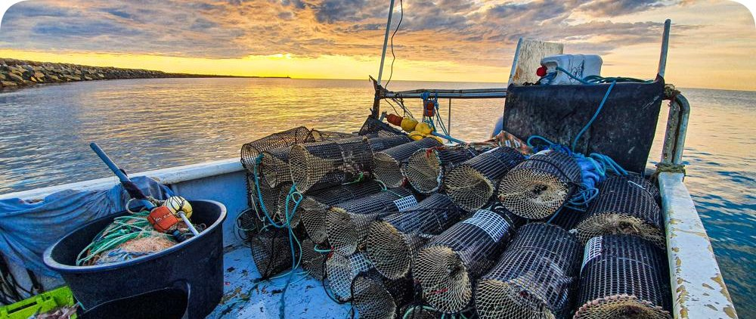
BACK OFFICE
L’équipe Mare Durabilis garde la main
1
Vérifier les navires
RIB et permis reçus, « documents vérifiés », date d’expiration du permis.
Chaque matin à 8 h
2
Autoriser la mise en ligne
Le site travaille tout seul
Activités autorisées, capacités et caractéristiques techniques.
3
Valider les organismes
Expire les demandes sans réponse
Rattrape les paiements en suspens
Relance patrons et équipe
Efface les pièces arrivées à échéance
Invite à noter la sortie
Envoie le récap du jour
Un clic dans l’e-mail, après contrôle du SIREN/SIRET.
4
Suivre et relancer
Récap du matin, alerte « appeler le pêcheur » avant expiration.
5
Payer et rembourser
Remboursements automatiques, rémunération du pêcheur, devis.
6
Gérer les comptes
Créer un compte avec un patron, rattacher un navire.
36

Slide 37

TECHNIQUE · LES BRIQUES
Quatre prestataires derrière la plateforme
Aucun serveur à nous : chaque brique est louée à l’usage. Le site reste un seul fichier, déposé sur Vercel.
Vercel
Supabase
Brevo
Stripe
Héberge le site et exécute le code serveur (réservations, e-mails, tirage, tâches de 8 h).
Base de données, comptes, coffres privés (pièces d’identité, assurances, documents).
Tous les e-mails et SMS automatiques (expéditeur « MareDurab »).
Paiement par carte, empreinte bancaire, remboursements.
États-Unis · fonctions en Europe
Irlande (Dublin) · UE
France · UE
Irlande (entité UE)
Pro : 20 $/mois
Pro : 25 $/mois
E-mails : 0 à 9 €/mois · SMS ≈ 0,045 €
1,5 % + 0,25 € par paiement
37

Slide 38
TECHNIQUE · LES COÛTS
Estimation · tarifs publics sept. 2026
Ce que coûtent les outils, selon la saison
 | Hiver | Été | Été “explosif” | Par an
Réservations / mois | 10 | 150 | 600 | ≈ 490
Vercel Pro | ≈ 18 € | ≈ 18 € | ≈ 18 € + usage | ≈ 220 €
Supabase Pro | ≈ 23 € | ≈ 23 € | ≈ 23 € + usage | ≈ 275 €
Brevo e-mails | 0 € | 0 € | ≈ 9 € | 0 €
Brevo SMS | ≈ 1 € | ≈ 14 € | ≈ 54 € | ≈ 45 €
Total outils | ≈ 42 € | ≈ 55 € | ≈ 105 € et + | ≈ 540 € (arrondi à 600€ pour la démonstration à venir)
Stripe (en plus) | 1,5 % + 0,25 € par paiement : ≈ 7 € pour une sortie de 450 €
Ce que dit la saison
Les abonnements (Vercel, Supabase) sont fixes : l’été ne les fait pas bouger, sauf trafic hors norme.
Ce qui suit la demande : les SMS et, au-delà de 300 e-mails par jour, l’offre payante Brevo.
En pic : les photos des navires (servies par Supabase) consomment la bande passante ; 250 Go inclus.
Dans la simulation : 600 €/an d’outils, SMS compris. Par économie, seul le pesca-tourisme passe par Stripe (≈ 33 €/an) ; les missions sont réglées par virement : ≈ 507 €/an de frais évités, 1 521 € sur 2027-2029.
Hypothèses : ~6 e-mails et ~2 SMS par réservation ; hiver = 7 mois, printemps/automne = 3 mois à 40 réservations, été = 2 mois (colonne « Par an » : scénario sans explosion). Dollars convertis à ≈ 0,92 €.
38

Slide 39
Mesures du 28/09/2026 · limites publiques des prestataires
TECHNIQUE · LA FIABILITÉ
Un site léger, qui tient la charge
190 Ko
Brique | Aujourd’hui (gratuit) | Après passage Pro | Ce que ça permet
Pages (Vercel) | 100 Go/mois de transfert | CDN au forfait | ≈ 40 000 visites/mois dès aujourd’hui ; des milliers de visiteurs simultanés
Fonctions (Vercel) | 1 million d’appels/mois · 30 000 en parallèle | au-delà : 0,60 $ le million | ≈ 100 000 réservations/mois (≈ 10 appels chacune)
Base (Supabase) | 0,5 Go de mémoire · 200 connexions · pause après 7 jours sans activité | 1 Go · jamais en pause · sauvegarde quotidienne | Aucune limite de requêtes ; 11 réservations et 4 navires aujourd’hui
E-mails (Brevo) | 300 e-mails/jour | offre payante dès ≈ 9 €/mois | ≈ 50 réservations/jour (≈ 6 e-mails chacune) : premier plafond
le code complet du site, compressé
≈ 1,7 Mo
première visite de l’accueil, photos comprises
62 Mo
mémoire d’une fonction serveur, sur 2 Go alloués (3 %)
Le premier plafond est celui des e-mails : on bascule Brevo, Vercel et Supabase en offre payante avant l’ouverture commerciale (≈ 50 €/mois hors SMS). Chaque soir à 20 h, un diagnostic automatique vérifie la chaîne d’envoi ; chaque matin à 8 h, une tâche traite les demandes expirées et efface les pièces échues.
12 Mo
base de données actuelle, sur 500 Mo (gratuit) ou 8 Go (Pro)
39

Slide 40
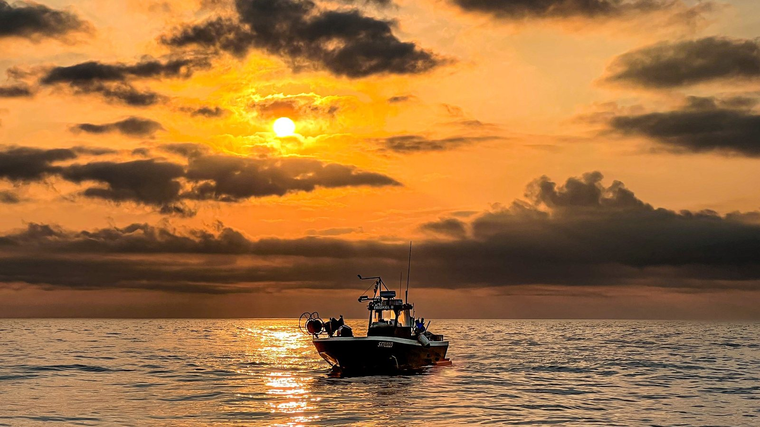
LE MODÈLE
Où va l’argent ?
Le client paie
Mare Durabilis encaisse
Le patron est rémunéré
à Mare Durabilis, débité seulement à l’acceptation
et gère remboursements et litiges
après la sortie, sans démarche
La plus grande part
Une part
POUR LE PATRON
POUR LA FILIÈRE
Pas un euro pour un intermédiaire : la part conservée par la plateforme (taux à arrêter, hypothèse de travail 20 %, voir septième partie) finance la filière. Sciences : devis au cas par cas.
Dépolluer la Méditerranée
Restaurer les écosystèmes
Moderniser navires et engins
40

Slide 41
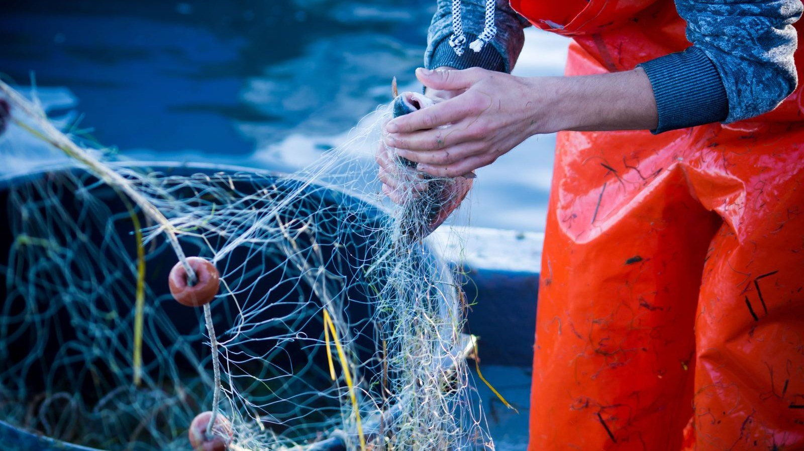
Septième partie
Le cadre juridique et financier
Comment la plateforme s’intègre à l’écosystème Mare Durabilis. Proposition soumise à Fidal le 5 octobre · appelée à évoluer.

Slide 42
Proposition soumise à Fidal le 5 octobre · appelée à évoluer
CADRE JURIDIQUE · LE POINT DE DÉPART
Ce que permettent les statuts du fonds de dotation MD
Notre lecture
Moyens d’action du fonds — extrait des statuts du Fonds de dotation Mare Durabilis
« Le cas échéant, et à titre accessoire, vendre tous services en rapport avec son objet pour financer les projets d’intérêt général du Fonds. »
1
Une vente de services accessoire
Les missions de la flotte (sorties, embarquements, relevés) sont des services en rapport avec l’objet du fonds.
2
Des frais de fonctionnement couverts
Ce que la plateforme ne couvre pas encore peut être financé par les dons privés du fonds, via l’enveloppe de moyens communs.
3
Une première option de modèle
Cette lecture fonde le schéma et la simulation des pages suivantes.
À valider avec Fidal le 5 octobre : la portée de cette clause, la forme de la structure qui porte Mare Services et son articulation avec le fonds.
42

Slide 43
CADRE JURIDIQUE · L’ÉCOSYSTÈME
Comment l’argent circule autour de la plateforme
Proposition soumise à Fidal le 5 octobre · appelée à évoluer
FONDS DE DOTATION
LA COMMANDE
LE FINANCEMENT
Enveloppes de programme
P1 · P2 · P3 · P4
Enveloppe moyens communs
Cahier des charges
conditions fixées par le fonds
Apport de démarrage
et charges d’exploitation
capital initial · exploitation de la plateforme
missions destinées aux professionnels, publiées sur la plateforme et financées par l’enveloppe du programme
finance la plateforme
€
Commande hors plateforme
recherche, projet d’intérêt général ou soutien à l’innovation — recours obligatoire à la plateforme dès qu’un professionnel est mobilisé ou que du matériel de la structure est utilisé
MARE SERVICES
plateforme de services
encaisse · redistribue
DEMANDE EXTÉRIEURE
€
€
Touristes
pêche-tourisme
€
Bureaux d’études
données en mer
€
Instituts de recherche
campagnes
€
si l’action implique des professionnels, l’organisme publie l’appel à candidatures sur la plateforme
Part du pêcheur 80 %
rémunération de la mission
Plateforme 20 %
part conservée
Association Mare Durabilis
refacture 0,20 ETP du chef de projet
Dépenses du projet
concours définitivement consommé, contrepartie en livrables, données et résultats scientifiques
€
affectation volontaire de la fraction non perçue : ouvre des droits au capital
réinjection automatique
Constitution de fonds propres
start-up de programme (P1 à P4), si elle est créée
€
flux financier
cas conditionnel ou éventuel
Résultat reversé au fonds
affecté au programme de la mission
Résultat versé aux pêcheurs
actionnaires, au prorata des droits
Taux et montants : hypothèses de travail
43

Slide 44


CADRE JURIDIQUE · EN CLAIR
Trois sources, un partage, des fonds propres
La commande du fonds
Le financement du fonds
La demande extérieure
Les enveloppes de programme (P1 à P4) financent des missions, sur cahier des charges.
Missions pour les pros : publiées sur la plateforme.
Commande hors plateforme : passage obligé par la plateforme dès qu’un pro est mobilisé.
L’enveloppe de moyens communs apporte le démarrage : constitution, capital initial.
Elle couvre les charges d’exploitation que la part conservée ne couvre pas encore.
Touristes : pesca-tourisme.
Bureaux d’études : données en mer.
Instituts de recherche : campagnes.
1
80 % au pêcheur
2
20 % à Mare Services
3
Les fonds propres
Rémunération de la mission. Il peut affecter volontairement une fraction aux fonds propres : elle lui ouvre des droits au capital.
Couvre les charges : outils, paiement, temps du chef de projet et moyens matériels refacturés par l’association. Le surplus éventuel rejoint les fonds propres, sans droits associés.
Pour une start-up de programme, si l’on décide d’en créer une. Résultat : au fonds et aux pêcheurs actionnaires.
44

Slide 45


Hypothèses de travail · aucun engagement
BUSINESS MODEL · PREMIÈRE OPTION
La simulation 2027 : faire tourner le mécanisme
22
35 600 €
28 480 €
7 120 €
missions et sorties par an
de missions facturées
dus aux professionnels (80 %)
conservés par la plateforme (20 %)
12 scientifiques (P1), 10 de pesca-tourisme
33 600 € de sciences, 2 000 € de pesca-tourisme
dont 22 880 € versés
face à 7 308 € de charges en 2027
L’épargne confiée par les pêcheurs
L’équilibre, garanti par le fonds
5 600 €
Chaque année, 5 des 12 pêcheurs des missions scientifiques confient la moitié de leur part au fonds, qui l’investira en leur nom dans une start-up ou une structure de la filière. Ces sommes deviennent des parts à leur nom ; elles leur sont restituées si la structure n’est pas créée.
− 188 €
En 2027, la commission ne couvre pas toutes les charges : il manque 188 €, pris en charge par les moyens communs du fonds (bloc B.1), alors que le chef de projet n’est refacturé que six mois (5 686 €, plus 590 € de moyens matériels). En année pleine, le déficit atteint environ 6 400 €. Équilibre : 13 637 € de charges fixes (2029) ÷ 20 % ≈ 68 200 € de missions par an.
45

Slide 46
Hypothèses de travail · mise à jour sept. 2026
BUSINESS MODEL · PREMIÈRE OPTION
Le budget de la plateforme, 2026-2029
Poste | 2026 | 2027 | 2028 | 2029 | Cumul
Missions et partage
Missions scientifiques — P1 | — | 33 600 € | 33 600 € | 33 600 € | 100 800 €
Pesca-tourisme (hors programmes) | — | 2 000 € | 2 000 € | 2 000 € | 6 000 €
Part due aux professionnels (80 %) | — | 28 480 € | 28 480 € | 28 480 € | 85 440 €
dont versée | — | 22 880 € | 22 880 € | 22 880 € | 68 640 €
dont confiée au fonds par les pêcheurs | — | 5 600 € | 5 600 € | 5 600 € | 16 800 €
Part conservée — plateforme (20 %) | — | 7 120 € | 7 120 € | 7 120 € | 21 360 €
Équilibre de la plateforme
Frais de constitution | — | − 400 € | — | — | − 400 €
Capital initial de la structure | — | à arrêter | — | — | à arrêter
Charges d’exploitation | — | − 6 908 € | − 13 397 € | − 13 637 € | − 33 942 €
Excédent reversé au fonds (P1) | — | — | — | — | —
Déficit couvert par le fonds (B.1) | — | 188 € | 6 277 € | 6 517 € | 12 982 €
Épargne confiée par les pêcheurs
Épargne détenue pour les pêcheurs (fin d’année) | — | 5 600 € | 11 200 € | 16 800 € | —
Charges d’exploitation
2027
2028
2029
Outils (Vercel, Supabase, Brevo)
600
600
600
Stripe (pesca-tourisme)
33
33
33
Refacturation par l’association
6 275
12 764
13 004
Assurance RC professionnelle
à chiffrer
Comptabilité, obligations
à chiffrer
Total chiffré (€)
6 908
13 397
13 637
Missions réglées par virement, Stripe réservé au pesca-tourisme : ≈ 507 €/an économisés (1 521 € sur 2027-2029). Assurance, comptabilité : à chiffrer.
46

Slide 47





CADRE JURIDIQUE · 5 OCTOBRE
Ce que nous proposons à Fidal le 5 octobre
Une première option, pour ouvrir la discussion : elle évoluera avec le cadrage juridique et fiscal.
La lecture des statuts
La structure
Le partage 80 / 20
La vente accessoire de services permet-elle de couvrir les frais de fonctionnement par les dons du fonds ?
Qui porte Mare Services : forme, statuts, capital initial à arrêter, liens avec le fonds.
Règlement de la plateforme : part du professionnel, part conservée, taux définitif.
Les droits des pêcheurs
Le retour au fonds
La mise en service
Affectations volontaires ouvrant des droits au capital ; résultat versé au prorata.
Résultat reversé au fonds et affecté au programme de la mission.
Conditions de vente, encaissement réel, rémunération des patrons.
47

Slide 48
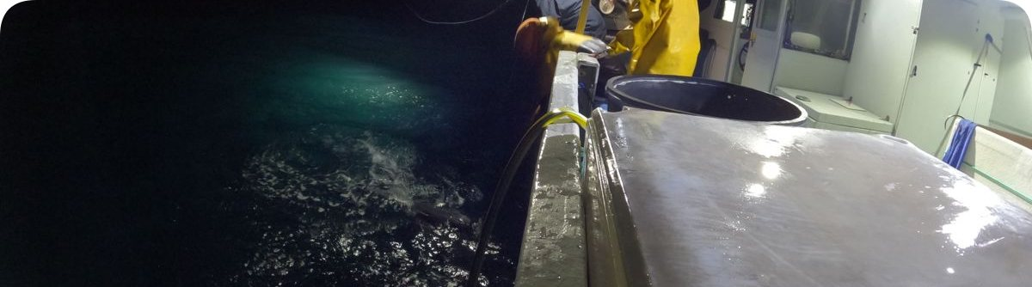


FEUILLE DE ROUTE
Prochaines étapes : rendre la plateforme opérationnelle
1
Dépôt des statuts
Cadrer la structure qui porte Mare Services : réunion avec Fidal le 5 octobre.
Partenariats à boucler
Offices de tourisme du littoral
2
Paiement réel
Stripe en mode réel, conditions de vente et encaissement validés juridiquement.
Toutes sont intéressées : reste à boucler les partenariats. Elles relaient les sorties auprès de leurs visiteurs.
3
Rémunération des patrons
Intérêt confirmé
Virement automatisé, suivi depuis la plateforme après chaque sortie.
Hôtels et groupes hôteliers
4
Adresses CROSS · SNSM
Volonté de nouer des partenariats sur toute la façade méditerranéenne, pour leurs clients.
Aujourd’hui en démonstration : les déclarations partent sur une adresse de test.
À engager
48

Slide 49
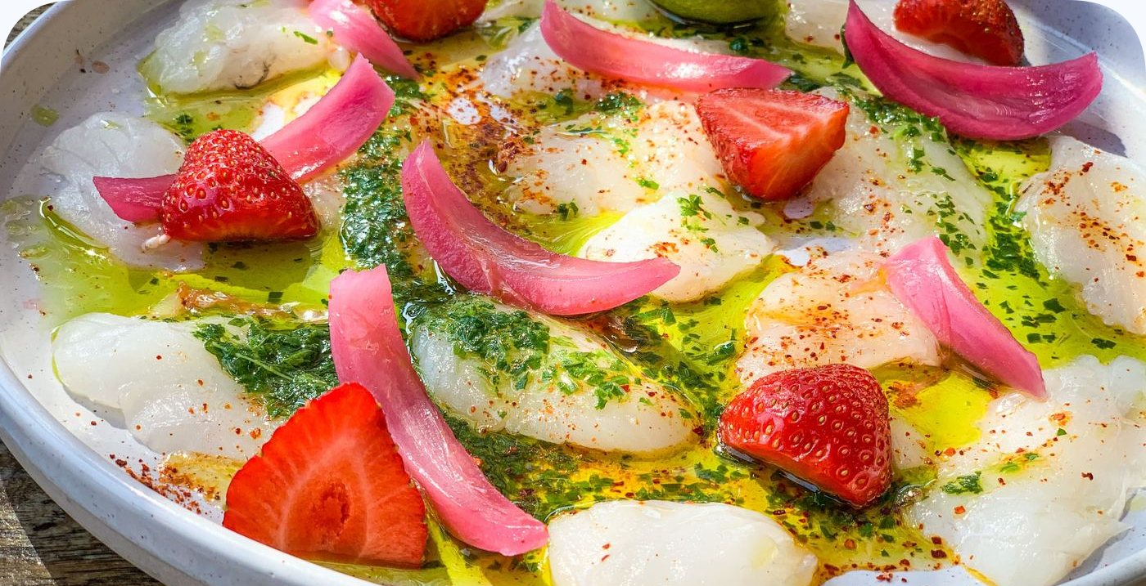
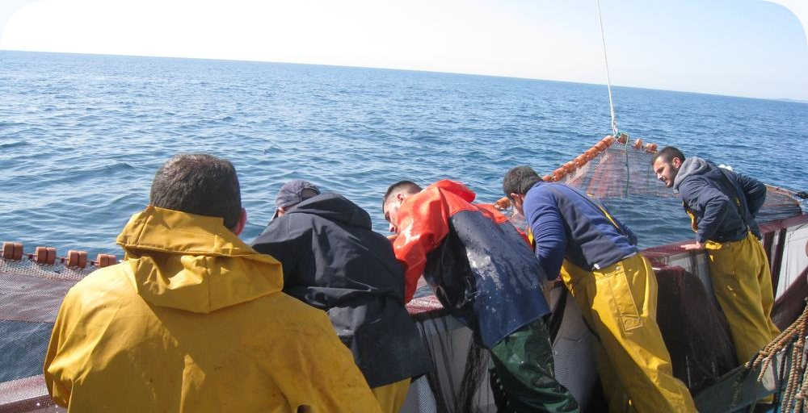
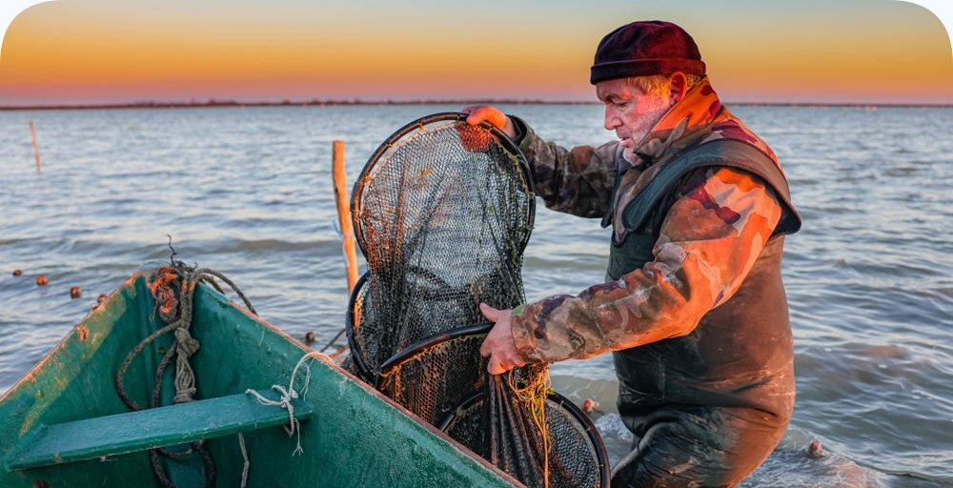
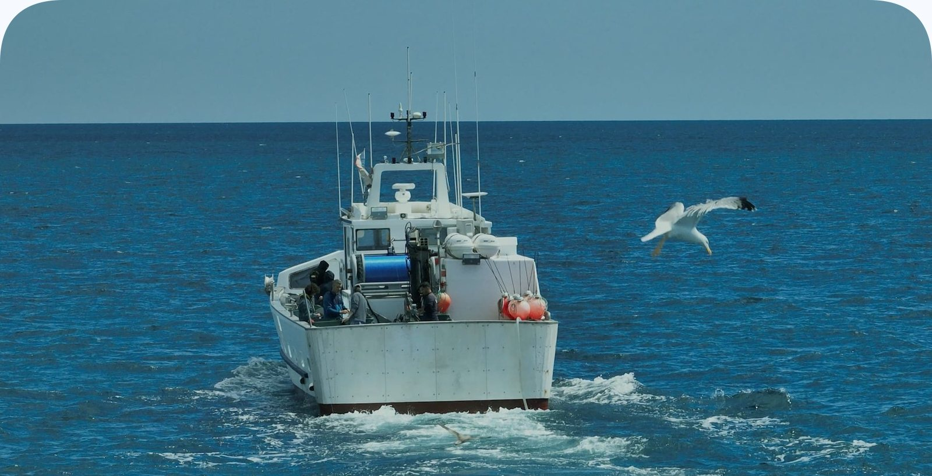
ET DEMAIN
Ce qui arrive : les ouvertures possibles
De nouveaux services, sur les mêmes briques : comptes vérifiés, validation, paiement, messages.
Principe envisagé
Principe envisagé
Principe envisagé
Principe envisagé
Les dégustations des pêcheurs
La mise à disposition de marins
L’aide administrative aux pêcheurs
Les navires en direct sur la carte
Le patron crée l’événement : date, lieu, places, prix.
L’équipe le valide.
Le public s’inscrit et paie en ligne.
Compte marin : titres, métiers, disponibilités.
L’équipe vérifie les titres.
Le patron trouve qui est libre.
Démarches et dossiers du navire, de l’équipage, des aides.
Demandée depuis l’espace pêcheur.
Suivie par l’équipe, avec rappels d’échéances.
Positions AIS / VMS sur la carte.
Une fois l’accès aux données activé.
Utile au public et à l’État.
49

Slide 50
ET DEMAIN · MISE À DISPOSITION DE MARINS
Le compte marin : trouver un matelot disponible
1
Le marin s’inscrit
Marins disponibles — semaine du 12 octobre
Données fictives · démo
Titres, métiers, port, aptitude médicale, disponibilités.
JR
Julien R.
Sète
CMP · CIN
L
M
M
J
V
S
D
★ 4,9
Matelot pont · 8 ans
Chalut, filet
2
L’équipe vérifie
KB
Karim B.
Agde
Méca. 250 kW · CRR
L
M
M
J
V
S
D
★ 4,8
Titres et aptitude contrôlés, comme pour les navires.
Mécanicien · 12 ans
Chalut
MA
Mathieu A.
Sète
Capitaine 200 · CRR
L
M
M
J
V
S
D
★ 5,0
3
Patron remplaçant
Palangre, thon
Le patron cherche
SH
Sofiane H.
Frontignan
CIN
L
M
M
J
V
S
D
★ 4,7
Une date, un port, un poste : il voit qui est libre.
Matelot · 3 ans
Filet, casier
LF
Lucas F.
Port-Vendres
CMP · CRR
L
M
M
J
V
S
D
★ 4,9
4
Mise en relation
Matelot pont · 5 ans
Palangre, canne
Coordonnées échangées si les deux sont d’accord.
NV
Nicolas V.
Grau-du-Roi
Méca. 250 kW
L
M
M
J
V
S
D
Nouveau
Mécanicien · 6 ans
Chalut
CMP : certificat de matelot pont · CIN : certificat d’initiation nautique · CRR : certificat restreint de radiotéléphoniste · jours verts : disponible
50

Slide 51
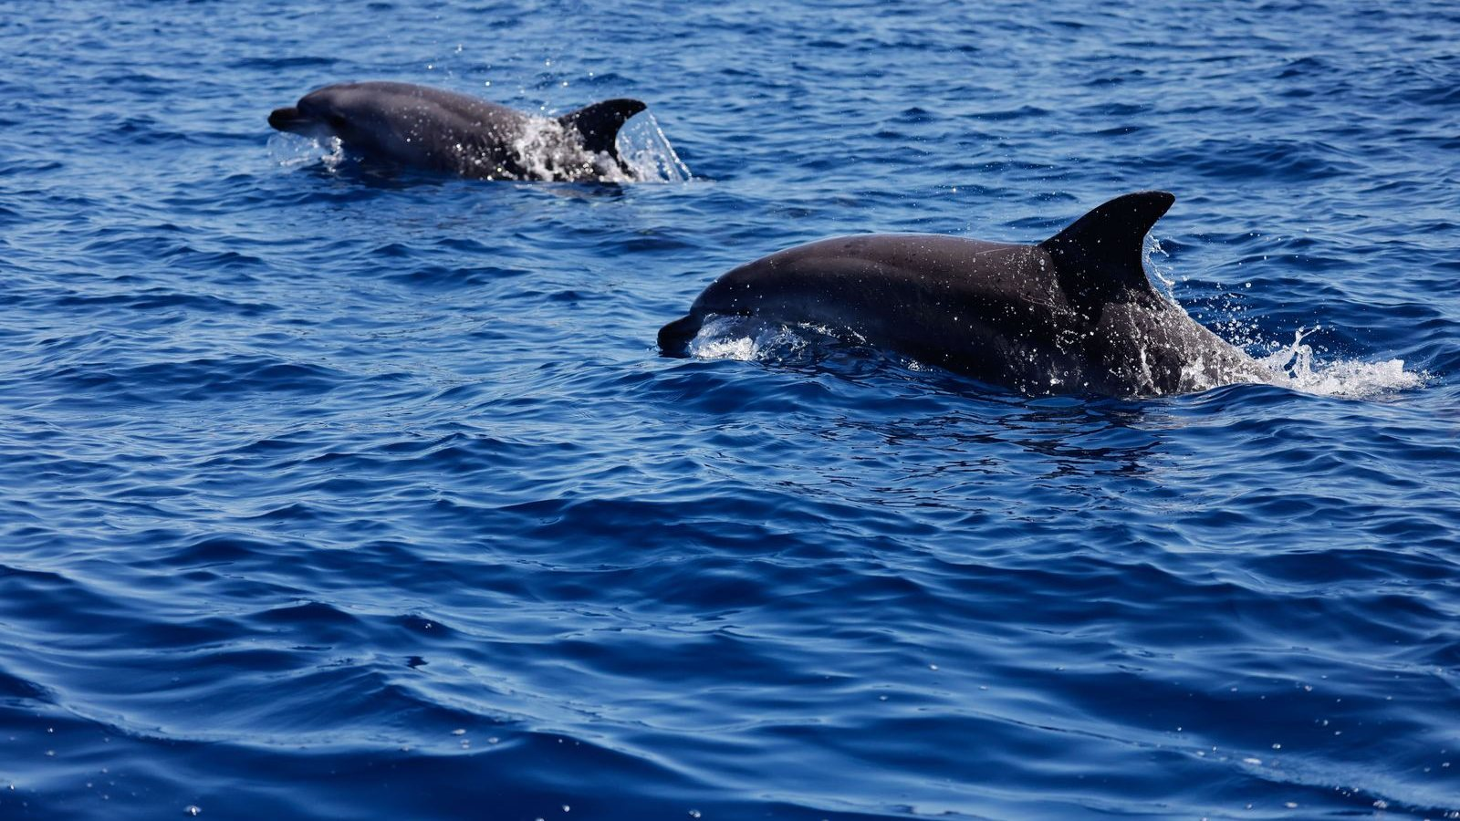
Annexe
Les messages, tels qu’ils sont reçus
Aperçus réels des e-mails et des SMS envoyés par la plateforme (données de démonstration).

Slide 52
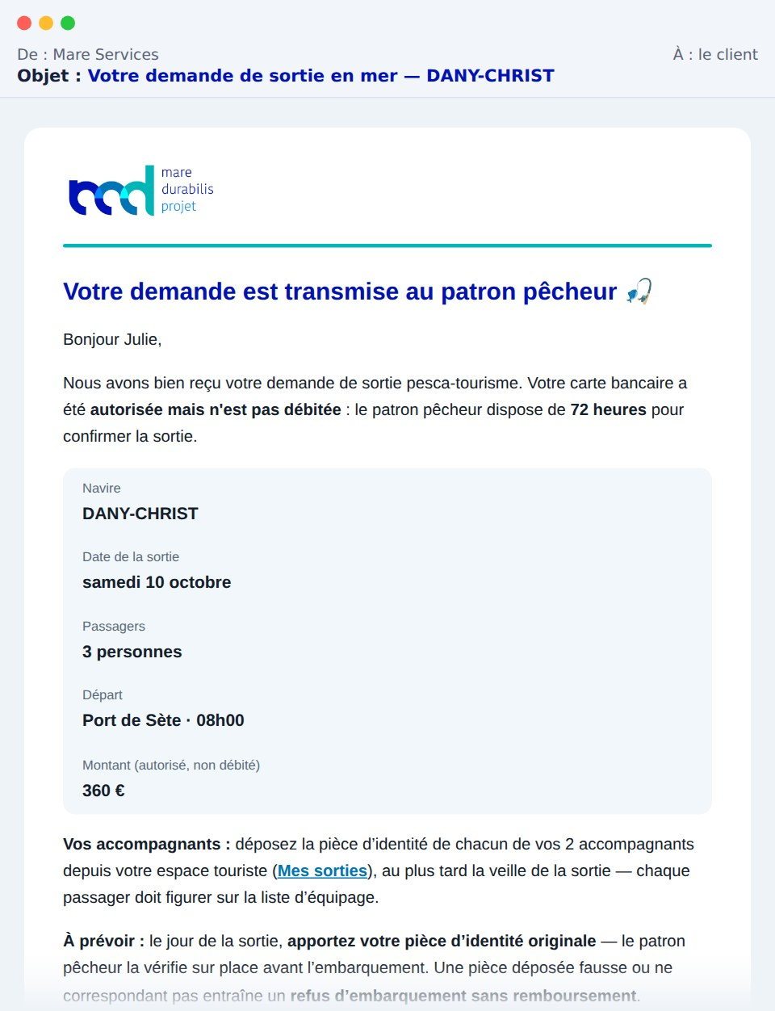
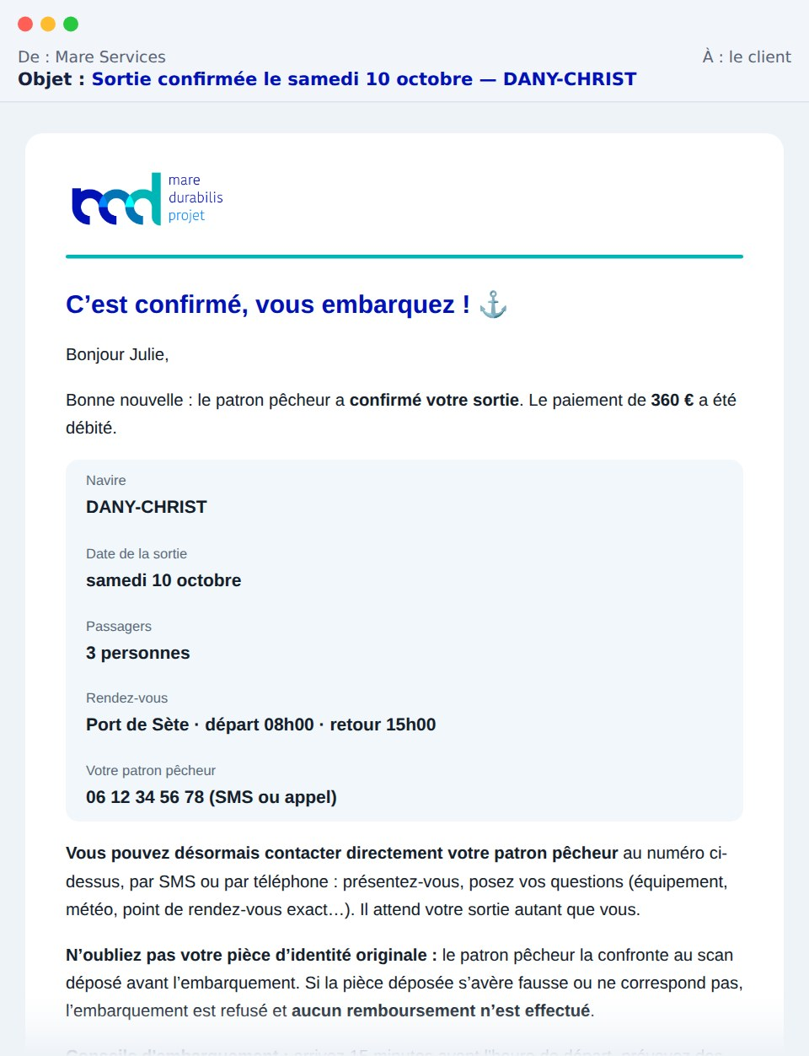
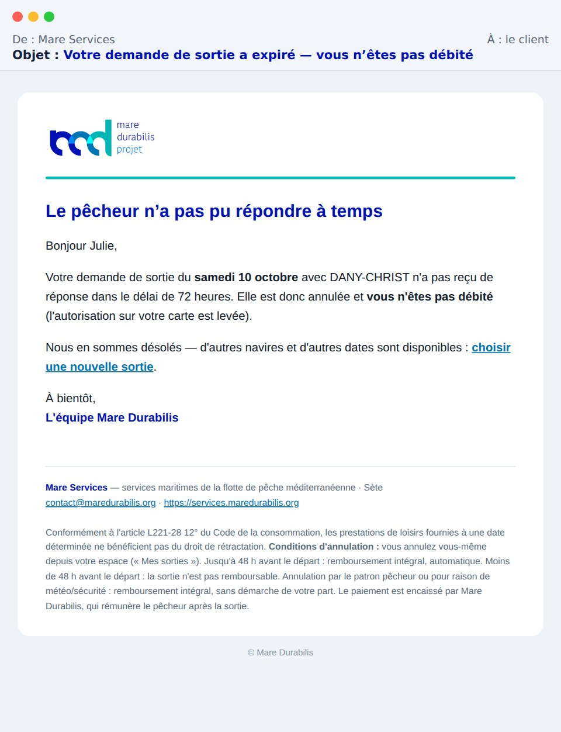
ANNEXE · MESSAGES
Côté touriste : de la demande à la confirmation
Chaque e-mail reprend le récapitulatif et, en pied de page, les conditions d’annulation.
Demande envoyée
Sortie confirmée
Demande expirée
Carte autorisée : non débité, 72 h
Débit, rendez-vous, téléphone du patron
Sans réponse : « vous n’êtes pas débité »
52

Slide 53
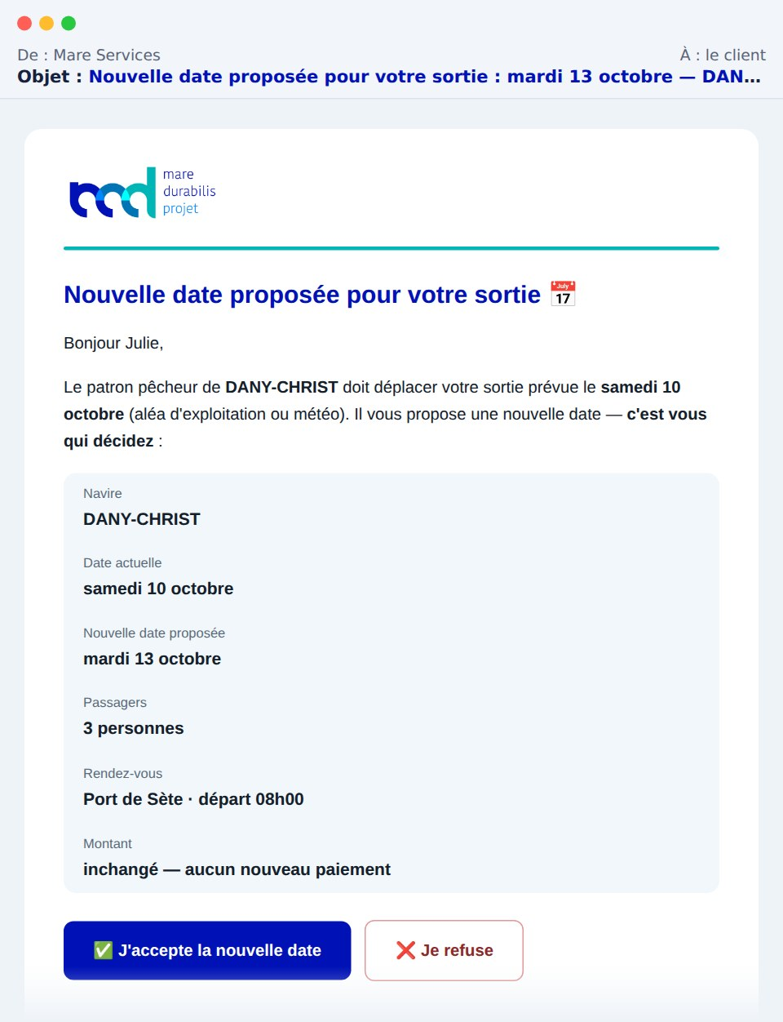
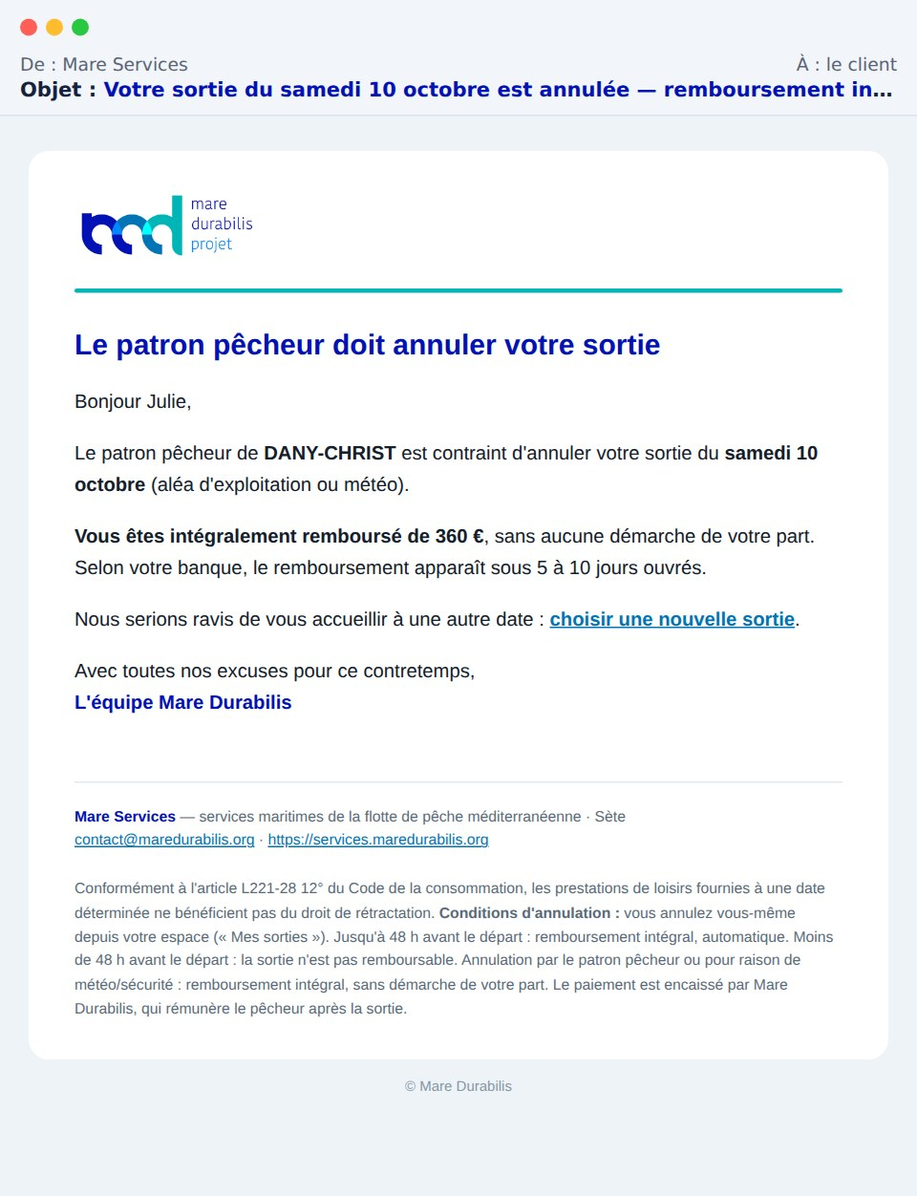
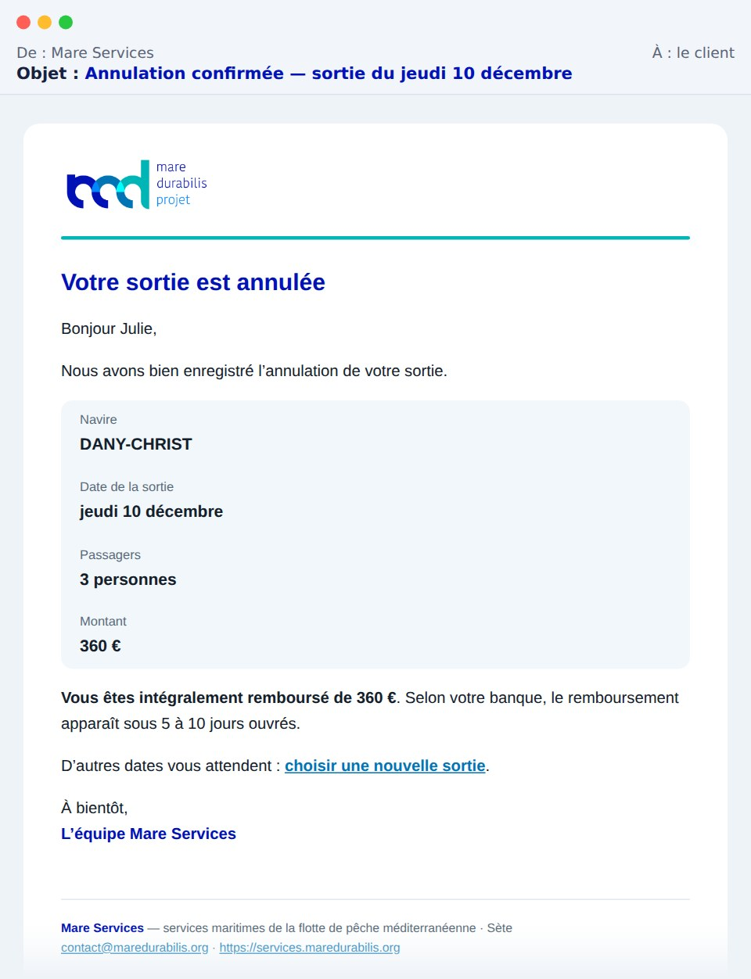
ANNEXE · MESSAGES
Côté touriste : changements et annulations
Nouvelle date proposée
Annulée par le patron
Annulée par le client
Le client accepte ou refuse en un clic
Remboursement intégral automatique
Le traitement appliqué est indiqué
53

Slide 54
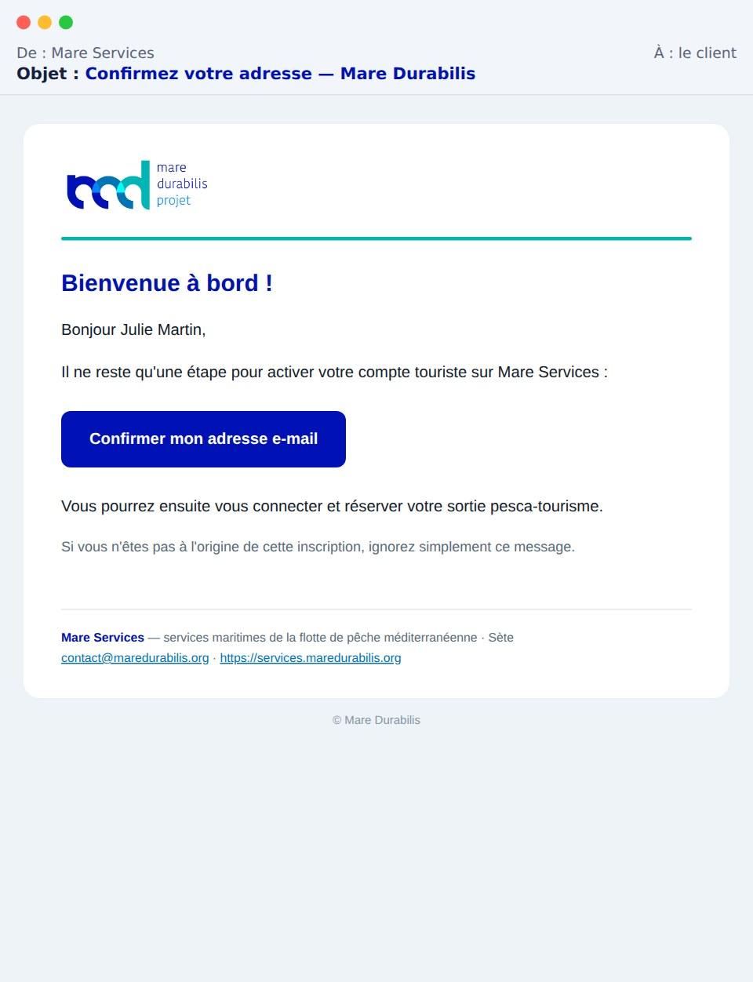
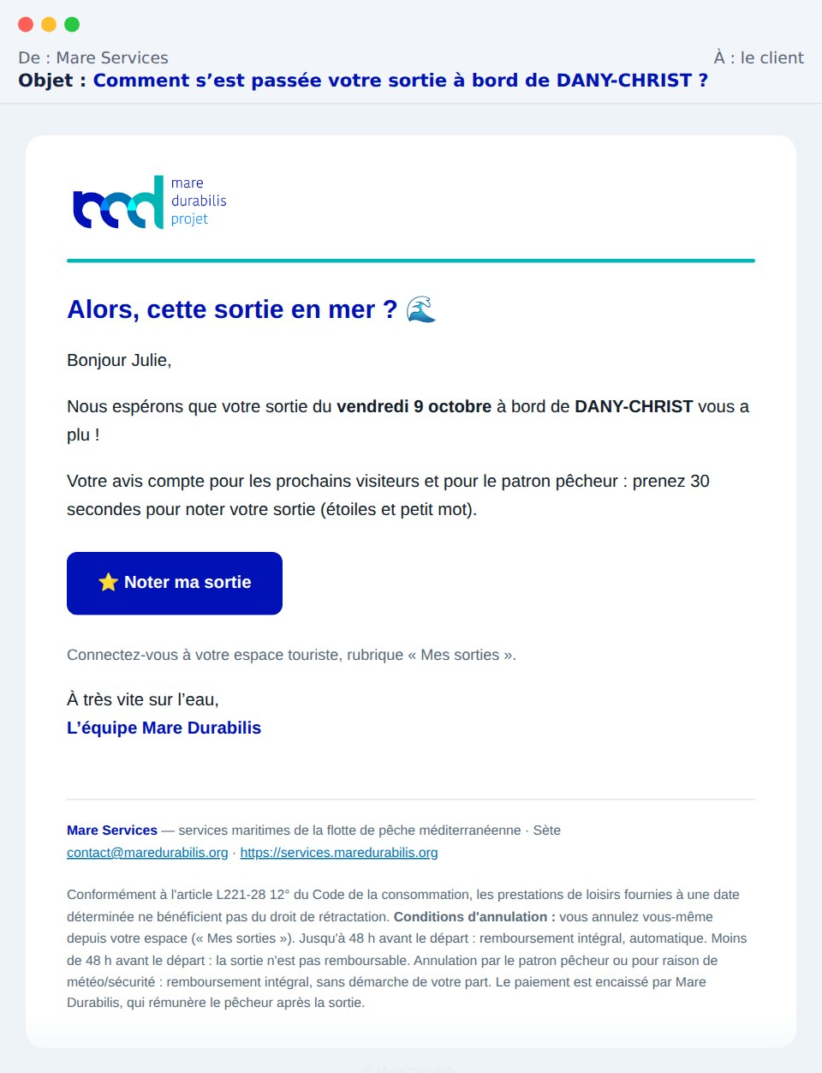
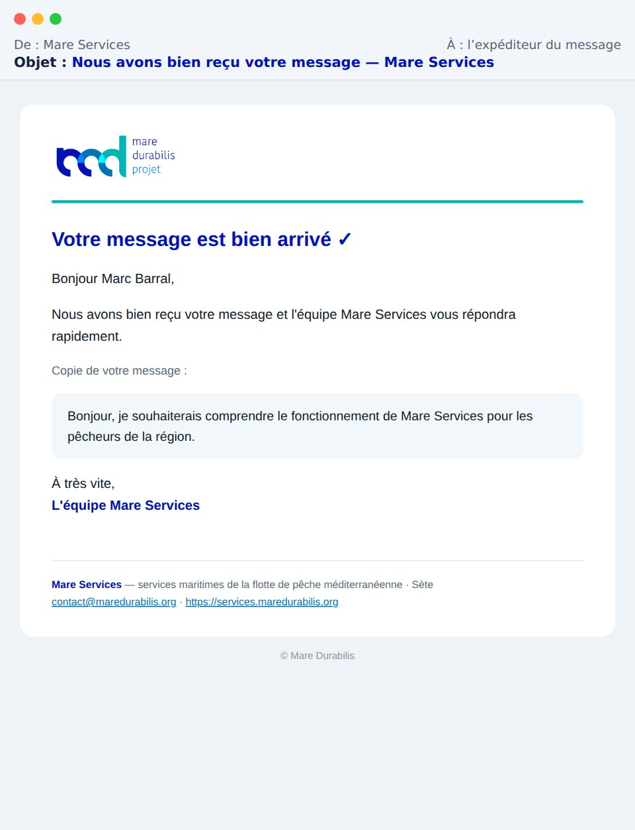
ANNEXE · MESSAGES
Côté touriste : avant et après la sortie
Confirmer son adresse
Noter sa sortie
Accusé de réception
Un clic active le compte
Note de 1 à 5 étoiles, publiée
Après un message depuis Contact
54

Slide 55
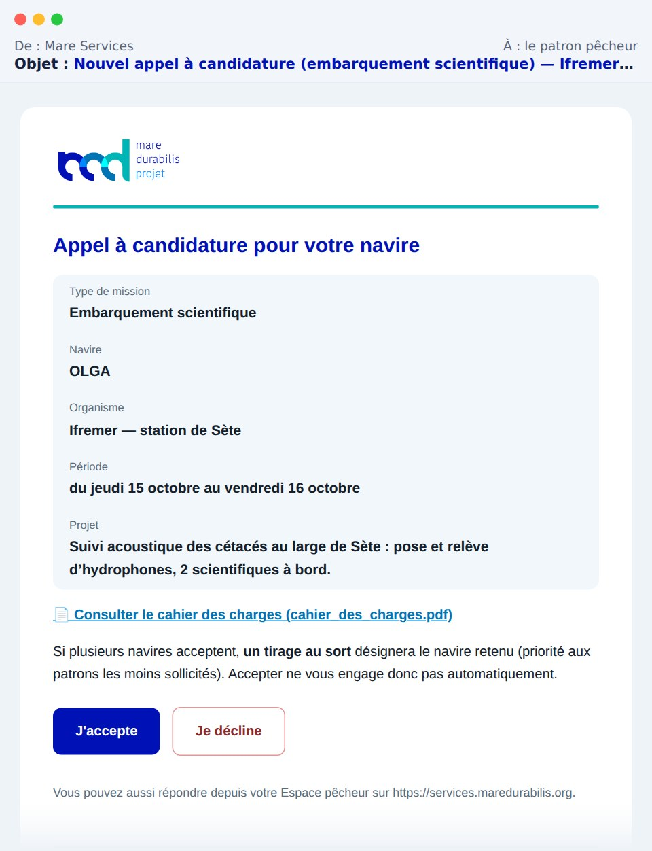
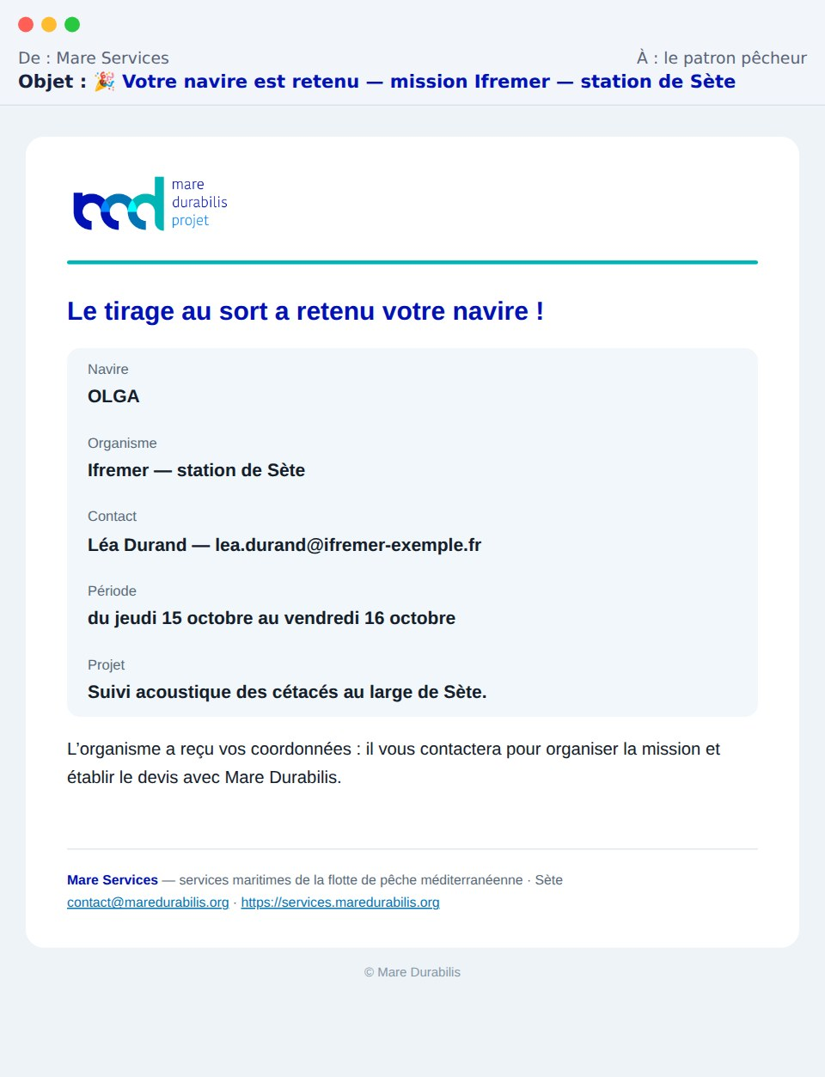
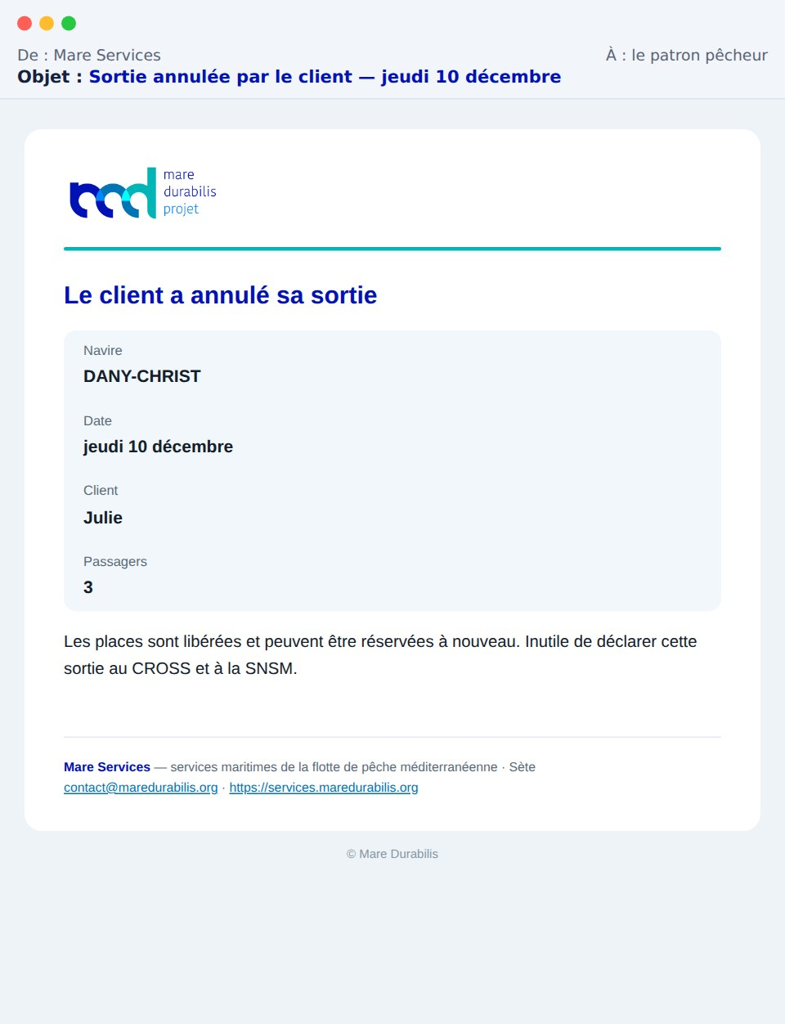
ANNEXE · MESSAGES
Côté patron pêcheur
Chaque e-mail au patron est doublé d’un SMS (dernière page).
Appel à candidature
Navire retenu
Le client annule
Boutons « J’accepte » / « Je décline »
Coordonnées de l’organisme
Places libérées
55

Slide 56
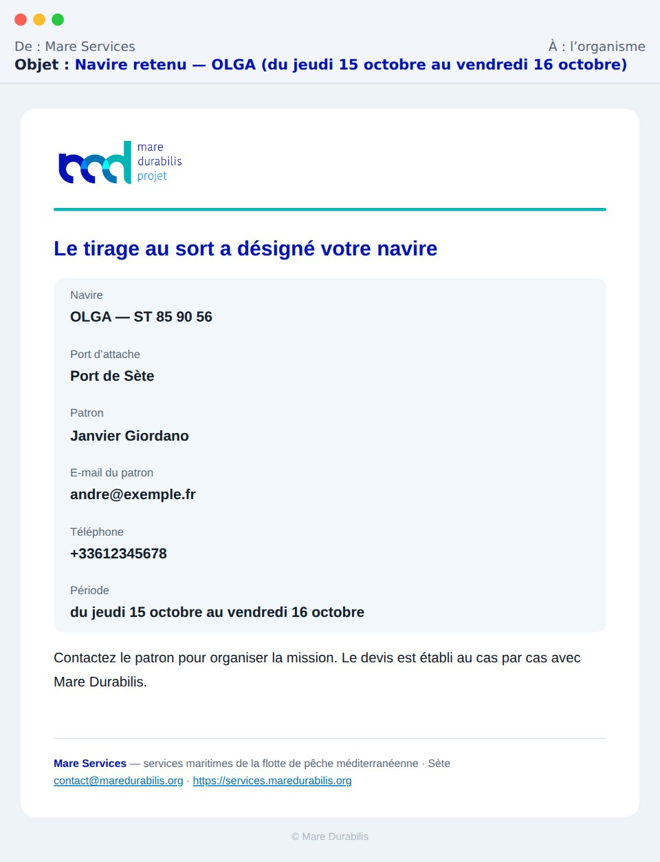
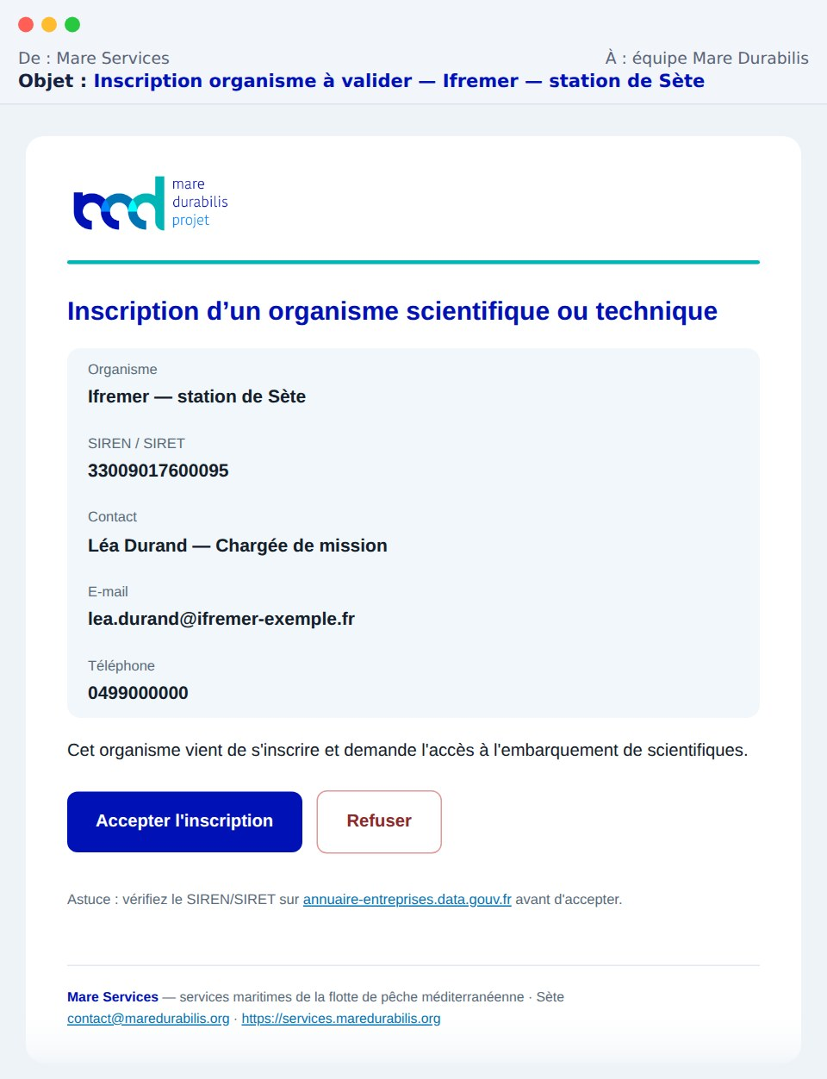

ANNEXE · MESSAGES
Côté organisme et côté équipe
Organisme · navire retenu
Équipe · organisme à valider
Équipe · nouvelle réservation
Coordonnées du patron retenu
Boutons Accepter / Refuser
Récapitulatif et coordonnées du client
56

Slide 57



ANNEXE · MESSAGES
Côté équipe : le suivi
Les copies internes permettent d’agir avant qu’un client ne soit déçu.
Récap du matin, 8 h
Demande bientôt expirée
Annulation par un client
Seulement s’il s’est passé quelque chose
« Appeler le pêcheur », avec son téléphone
Traitement appliqué indiqué
57

Slide 58

ANNEXE · MESSAGES
Côté secours : la déclaration et ses pièces jointes
Les 4 pièces jointes
PDF
Attestation complétée
5 personnes à bord, total
CNI
Julie Martin
Réservante
CNI
Marc Martin
Accompagnant
CNI
Léo Martin
Accompagnant
Jointes d’office
Un seul e-mail, CROSS et SNSM
Trop lourd : liens de 7 jours
Réponses au patron
Pièce jointe n° 1 : l’attestation complétée
58

Slide 59
ANNEXE · MESSAGES
Les SMS reçus par le patron
Envoyés sous le nom « MareDurab ». Sans portable, le patron reçoit seulement les e-mails.
Nouvelle demande payée
MareDurab
« Mare Durabilis : nouvelle demande de sortie le samedi 10 octobre — 3 pers. (Julie). Acceptez ou refusez sous 72h dans votre Espace pecheur : https://services.maredurabilis.org/#espace-pecheur »
Mare Durabilis : nouvelle demande de sortie le samedi 10 octobre — 3 pers. (Julie). Acceptez ou refusez sous 72h dans votre Espace pecheur : https://services.maredurabilis.org/#espace-pecheur
Dernier jour sans réponse
« Mare Durabilis DERNIER RAPPEL : la demande de sortie du samedi 10 octobre (3 pers.) expire aujourd'hui. Acceptez ou refusez MAINTENANT dans votre Espace pecheur : https://services.maredurabilis.org/#espace-pecheur »
Appel à candidature
« Mare Durabilis : nouvel appel a candidature EMBARQUEMENT SCIENTIFIQUE de Ifremer — station de Sète (du jeudi 15 octobre au vendredi 16 octobre). Repondez depuis votre e-mail ou votre Espace pecheur : https://services.maredurabilis.org »
Mare Durabilis : votre navire OLGA est RETENU pour la mission de Ifremer — station de Sète (du jeudi 15 octobre au vendredi 16 octobre). L'organisme va vous contacter.
Navire retenu au tirage
« Mare Durabilis : votre navire OLGA est RETENU pour la mission de Ifremer — station de Sète (du jeudi 15 octobre au vendredi 16 octobre). L'organisme va vous contacter. »
Le client annule
« Mare Services : le client Julie a ANNULE sa sortie du jeudi 10 décembre (3 pers.). Places liberees. »
59

Slide 60



ANNEXE · LE SITE
services.maredurabilis.org en images
Pourquoi cette offre ?
L’accueil
Le pesca-tourisme
60

Slide 61



ANNEXE · LE SITE
services.maredurabilis.org en images (suite)
L’appui à l’État en mer
L’embarquement scientifique
La page contact
61

Slide 62


ANNEXE · LE SITE
Les navires inscrits, et les filtres avancés
Filtres avancés, ouverts
Chaque fiche : photo, patron, port, missions proposées, avis.
Compteurs en tête : navires recensés, fiches publiées, ports.
Filtres techniques : équipage, personnels spéciaux, temps en mer, catégorie de navigation, poids embarqué, gréement, franc-bord, longueur, largeur, jauge.
Une caractéristique non renseignée écarte le navire : seules les fiches vérifiées ressortent.
Les navires en ligne
62

Slide 63


ANNEXE · LE SITE · CÔTÉ LUDIQUE
Mais au fait, la pêche c’est quoi ? Sept chapitres, dont un jeu
La carte postale d’accueil, retournée
01 L’histoire
du garum au satellite
02 Nos héritages
d’où viennent nos gestes
03 Aujourd’hui
une pêche encadrée, contrôlée
04 Le thon rouge
de la crise au renouveau
05 Qui pêche quoi
cinq façons de pêcher, et nos jeux
06 La criée
à vous de jouer
Sur la page « Pourquoi cette offre »
07 À table
des poissons qui font envie
Contenu identique au site de la fondation : une seule source, mise à jour aux deux endroits.
63

Slide 64




ANNEXE · LE SITE · CÔTÉ LUDIQUE
Quatre expériences virtuelles : on embarque avant d’embarquer
Senne · thon rouge · avec Janvier
Canne · thon rouge · avec Vincent
Comment ça marche
Le patron accueille le visiteur et lui confie un rôle : second, matelot, ligneur.
On tient la barre : cap, sonar, gasoil, quota, heure du jour.
On cherche le poisson, on pêche, on rentre au port, guidé par le patron.
Accessible depuis la carte postale (les 4 timbres) ou le chapitre « Qui pêche quoi ».
Ordinateur et téléphone ; chaque jeu ne se charge qu’au clic.
Chalut · golfe du Lion · avec Vincent
Palangre · de nuit · avec Janvier
64

Slide 65


ANNEXE · LE SITE · CÔTÉ LUDIQUE
La criée et les fiches espèces : apprendre en jouant
Le jeu : une matinée à la criée
Le visiteur devient acheteur : le prix baisse sur le cadran, il appuie au bon moment pour remplir la commande de son restaurant sans dépasser son budget. Lot Extra ou B, cours du jour, prix de retrait : on apprend la criée en jouant.
Une fiche complète par espèce
Une planche illustrée pour chacune des 15 espèces du chapitre « À table » : autres noms, signes pour la reconnaître, taille, poids, longévité et profondeur comparés aux autres espèces, sources numérotées.
65

Slide 66





ANNEXE · LE SITE · CÔTÉ LUDIQUE
ECHOSEA© : le touriste devient observateur
Sur les pages du site
À bord, on observe
Dauphins, oiseaux, tortues : chaque observation est enregistrée dans l’application.
On signale les prises accessoires
Raies, requins et autres espèces non ciblées, avec les pêcheurs.
Juste après la réservation
On contribue à la science
Le lien mène directement à l’App Store ou à Google Play, selon le téléphone du visiteur.
Les données servent la connaissance du milieu marin. La sortie devient une mission.
66

Slide 67
TESTER LA PLATEFORME
Les espaces de démonstration
Sur services.maredurabilis.org, chaque espace s’ouvre avec un compte de démonstration.
Espace pêcheur
Espace touriste
Espace organisme
Ouvrir le site
Patron fictif
Grand public, familles
Labos, universités, AMP
Scanner le QR code
Identifiant
clement@demo.maredurabilis.fr
Mot de passe
demo123
Identifiant
clement@essca.eu
Mot de passe
demo123
Identifiant
clement.chardon2000@gmail.com
Mot de passe
demo123
67

Slide 68

Mare Services
Un guichet unique, traçable et sûr, porté par la filière elle-même.
Pesca-tourisme
Missions scientifiques
Science participative
Appui à l’État en mer
services.maredurabilis.org

